Slide 1


SECTION
人类的起源
创造科学讲座系列
Notes:
今天我们要讲人类的起源，或者说“猿人”的问题

Slide 2
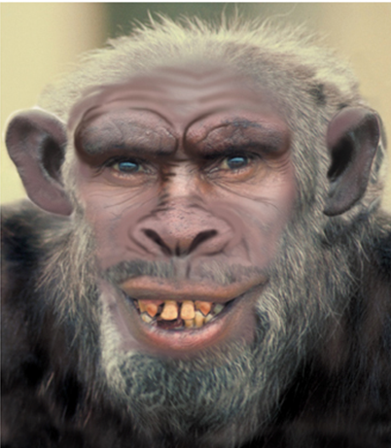
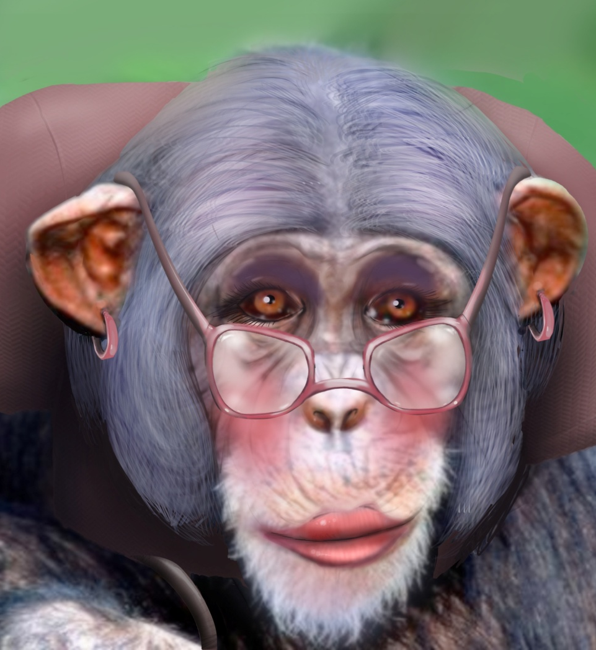
我们真是猿猴的后代吗?
曾-曾-曾-曾……祖父？
曾-曾-曾-曾……祖母？
Notes:
我可不可以问你们一个比较个人性的问题？
这是否是你的祖父或者你的祖母？算不算亲戚呢？
我不要你们误解，这两个不是真实的图片，是虚构的，用PHOTOSHOP软件合成的。不过这是我们需要面对的问题——我们是不是从猴子演变而来的。
首先，我要给你们讲两个例子，一些“不容质疑”的证据，证明人确实是由猴子变来的，好不好？

Slide 3
皮尔当人

Slide 4
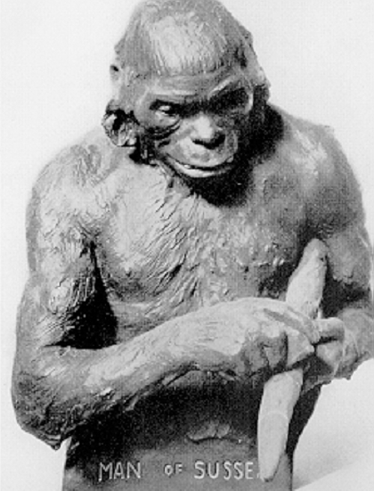
Piltdown 1: skull, full reconstruction
皮尔当人
皮尔当人:
生于1908, 死于1954
Notes:
第一个，是“皮尔当人”，他生于1908年，死于1954年。你可以看到他是一个很低等的人或者是一个很高等的猿猴。
接下来我们看对他的相关发现和报告。

Slide 5
Piltdown 2: London Illus news
皮尔当人：自信的宣布
“一个至关重要的发现… 由地质协会 … 于[1912]年12月18日宣布… 如果不是欧洲，至少是英国的最为古老的居民[500,000 年前]…的一部分……目前发现的遗骸无可置疑地代表了……一个将我们与远古祖先——猿猴，连起来的一个环节。”
-- Illustrated London News, 1912年12月28日
Notes:
这是伦敦的一份报纸。在1912年的12月发表的“一个至关重要的发现……由地质协会（这应该是一个很由权威性的一个协会）于1912年12月18日宣布… 如果不是欧洲，至少是英国的最为古老的居民[他们说是50万年前]…的一部分……目前发现的遗骸无可置疑地代表了……一个将我们与远古祖先——猿猴，连起来的一个环节。
这看起来就很有说服力。在100多年前，他们发现一些头骨的碎片和一些下颌的碎片，他们就把它复原成这样的一个头颅和最右面这副图上面的样子。

Slide 6
Piltdown 3: summary
皮尔当人：深远的影响
成列于大英博物馆，参观的人有几十万
有数百篇关于它的文章，包括很多博士论文
几十年以来一直被视为一个重要的
“缺失环节”
Notes:
这个皮尔当人的复原作品陈列于大英博物馆，参观的人有几十万。
这些科学家发表了有数百篇关于它的文章，其中包括很多的博士论文，都是谈到这个皮尔当人。几十年来一直都被视为一个重要的“缺失环节”。后来

Slide 7
Piltdown 4: human skull, ape jaw
皮尔当人：彻头彻尾的欺诈
猩猩的下颚碎片，
由人工上色，
牙齿用锉刀打磨过
人类头骨碎片
Notes:
到了50年代，他们稍微具体一点的研究，就发现那个复原品是一个虚假的东西。这些碎片实际上是人类头骨的碎片，配上一个猩猩的下颌的碎片。然后由人工上色，让它看起来比较古老。甚至他们用锉刀把牙齿打磨成人的牙齿长度与猩猩牙齿长度的中间值。
你稍微认真看，就能看到这些锉刀磨过的很明显的痕迹。
不过，差不多有半个世纪之久，他们都 “没有看到” 这些痕迹，一直称这是猿猴与人类之间的过渡阶段。所以这是一个骗局。
好，这是第一个例子。

Slide 8
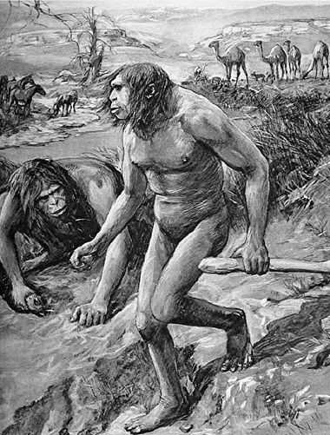
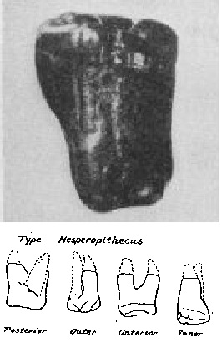
Nebraska Man 1: tooth & London Illus News pic
内布拉斯加人
1922年，内布拉斯加人被发明——基于一位进化论者发现的一颗牙齿。
Notes:
在1922年，在内布拉斯加州里面，他们发现了内布拉斯加人。而他们的发现是一颗牙齿。根据这颗牙齿，他们就复原了左边这个图片上的猿人，一对夫妻。而这对夫妻的样子就是出于这一颗牙齿。
做这件事情的人，是一个专家，一位科学家。这个科学家拿着一颗牙齿，就知道“它”吃的是什么东西，然后就知道“它”有多少能力和功能，甚至能画出来“它”应该有的样子。很厉害吧。
不过过了几年以后，他们从挖到这颗牙齿的地方挖出了更多一些的化石。

Slide 9
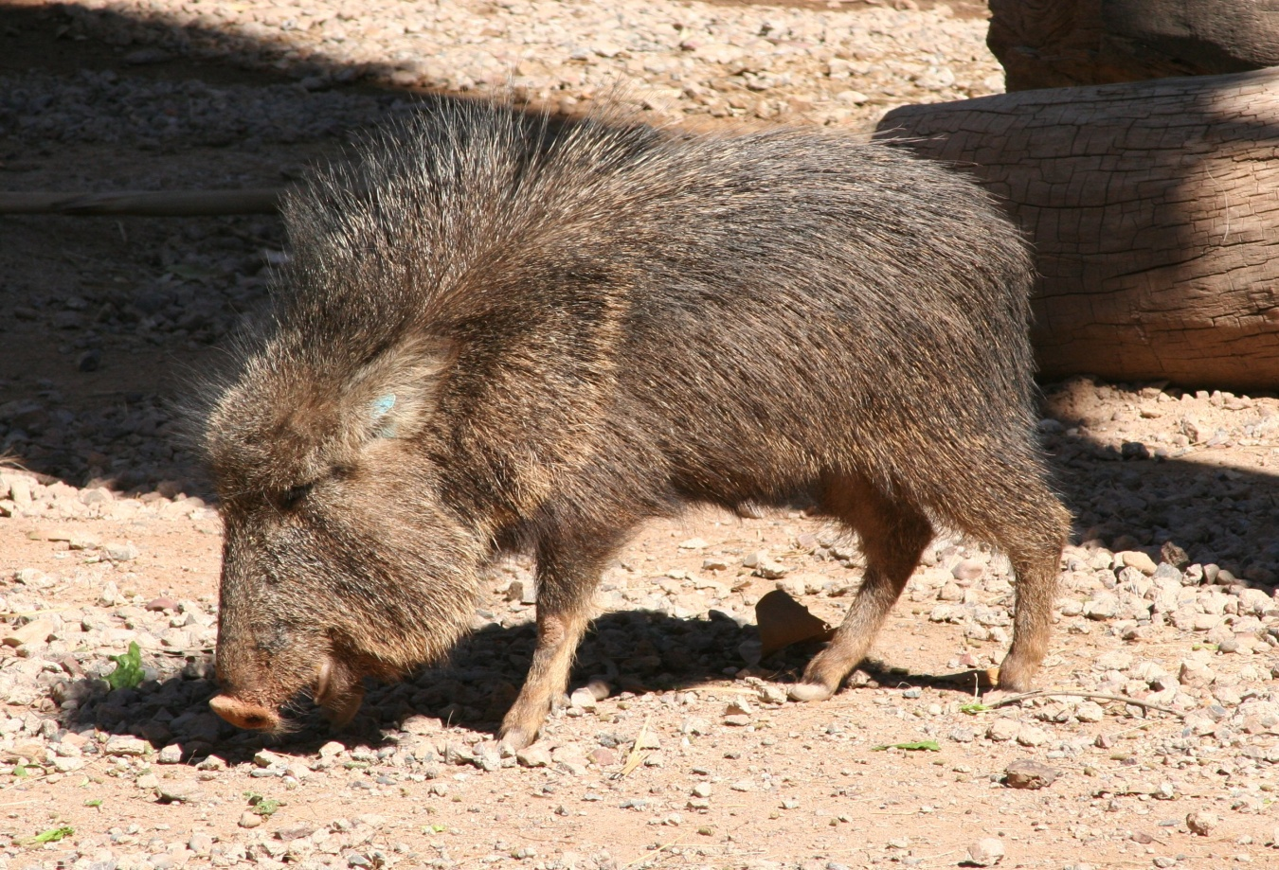
Nebraska Man 2: pervian peccary
内布拉斯加人：疯狂的推测
1928年，人们找到了其余的骨架。骨骼来自一种猪！
1972年，人们发现这种猪依然生活在阿根廷。
Notes:
结果他们发现这是一颗猪牙齿，这是在1928年，他们认为这是一种绝种的猪。然后到了1972年，科学家在秘鲁发现这种猪还活着，没有绝种。
所以，我们要问到底那个猴子是我们的祖先，还是这种秘鲁的猪是我们的祖先呢？
虽然这些是过去的历史事件了，不过你要知道发布这些发现的都是当时最高级的科学家，结论也是他们所断言的。所以你不要盲目相信“科学家”和“科学发现”。
结论是下次科学家发表了“不容质疑”的证据时都要去质疑、深入研究一下。

Slide 10
圣经有关人类起源的记载
根据圣经的教导，第一个男人和第一个女人是上帝直接创造的，不是由猿猴进化的：
创世记2：7耶和华神用地上的尘土造人，将生气吹在他鼻孔里，他就成了有灵的活人，名叫亚当。... 21耶和华神使他沉睡，他就睡了；於是取下他的一条肋骨，又把肉合起来。22耶和华神就用那人身上所取的肋骨，造成一个女人，领她到那人跟前。
Notes:
圣经教导上帝是直接创造男人和女人，并非通过猿人进化而来。经文记载：
创世记2：7耶和华神用地上的尘土造人，将生气吹在他鼻孔里，他就成了有灵的活人，名叫亚当。... 21耶和华神使他沉睡，他就睡了；於是取下他的一条肋骨，又把肉合起来。22耶和华神就用那人身上所取的肋骨，造成一个女人，领她到那人跟前。

Slide 11
圣经有关人类起源的记载
圣经说，人类有上帝的形象，这是一个非物质的灵魂，人类不是单单一个身体：
创世记1：26神说：“我们要照著我们的形象，按著我们的样式造人，使他们管理海里的鱼、空中的鸟、地上的牲畜和全地，并地上所爬的一切昆虫。”27神就照著自己的形象造人，乃是照著他的形象造男造女。
人类与他们所要管理的动物有着本质上的区别。
Notes:
圣经说，人类有上帝的形象，这是一个非物质的灵魂，人类不是单单一个身体：
创世记1：26神说：“我们要照著我们的形象，按著我们的样式造人，使他们管理海里的鱼、空中的鸟、地上的牲畜和全地，并地上所爬的一切昆虫。”27神就照著自己的形象造人，乃是照著他的形象造男造女。
人类与他们所要管理的动物有着本质上的区别。

Slide 12
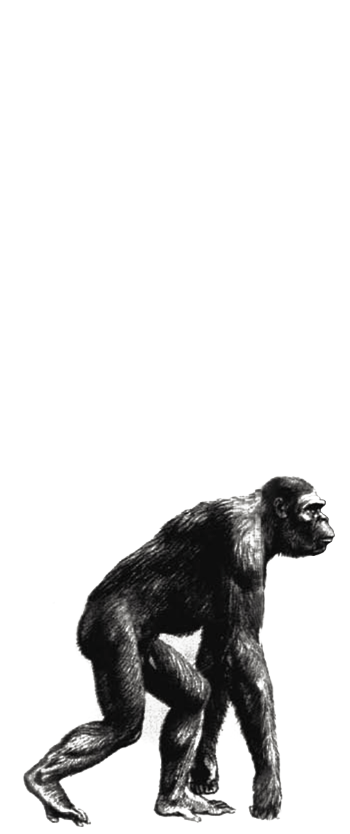
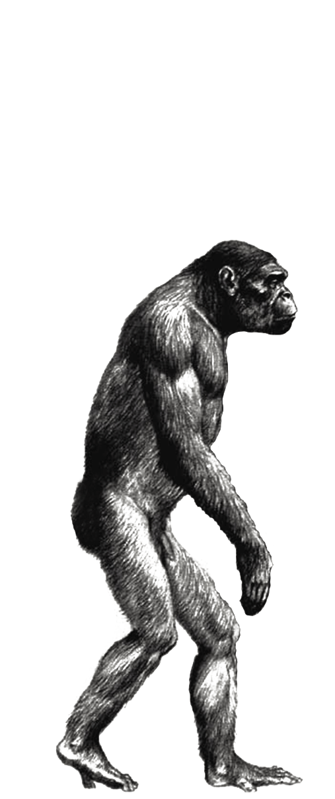
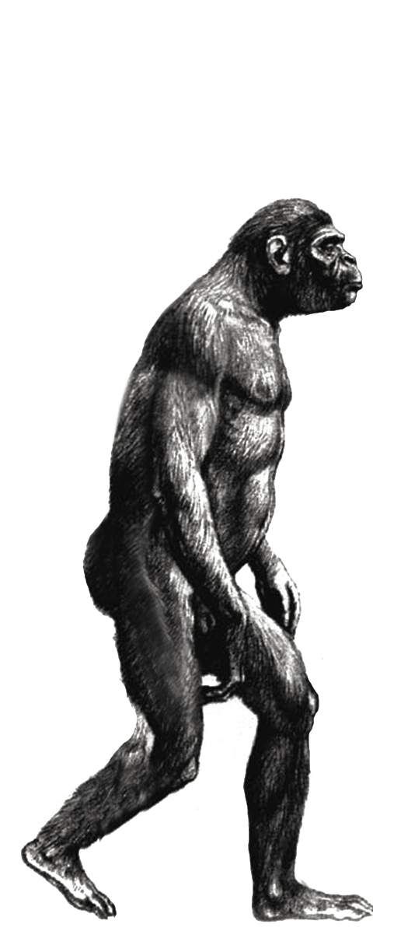
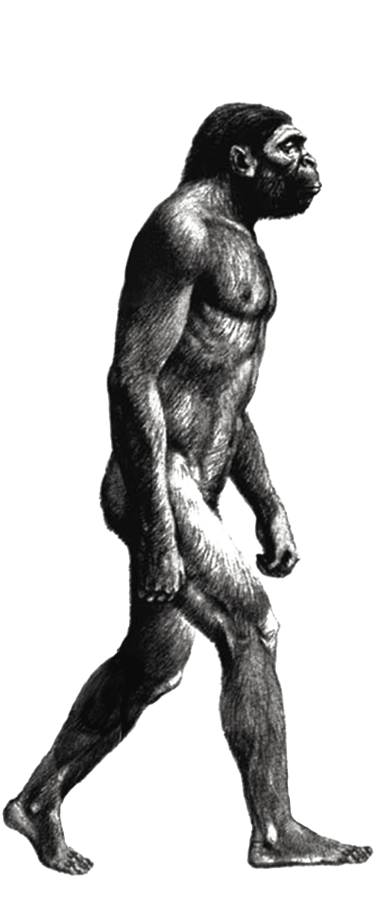
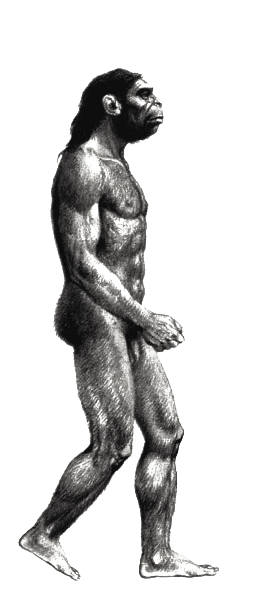
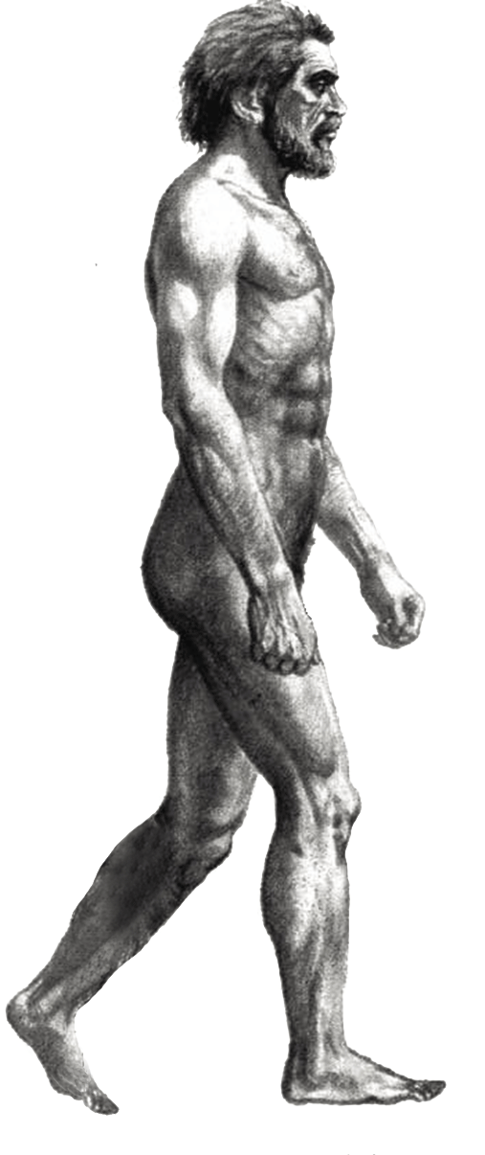
Chimp to Man parade w/Ramapithecus
人种起源
原上猿
腊玛古猿
南方古猿
直立猿人
尼安德特
现代人
Notes:
我们讲讲猿人队列。你有没有看过这个猿人队列？—— 有，因为很多地方都可以看到，甚至在很多广告里面都会用到这个“猿人队列图”。
那到底这个猿人队列是怎么一回事呢？
首先我们要问一位进化论者，一个相信人是猴子演变而来的人。

Slide 13
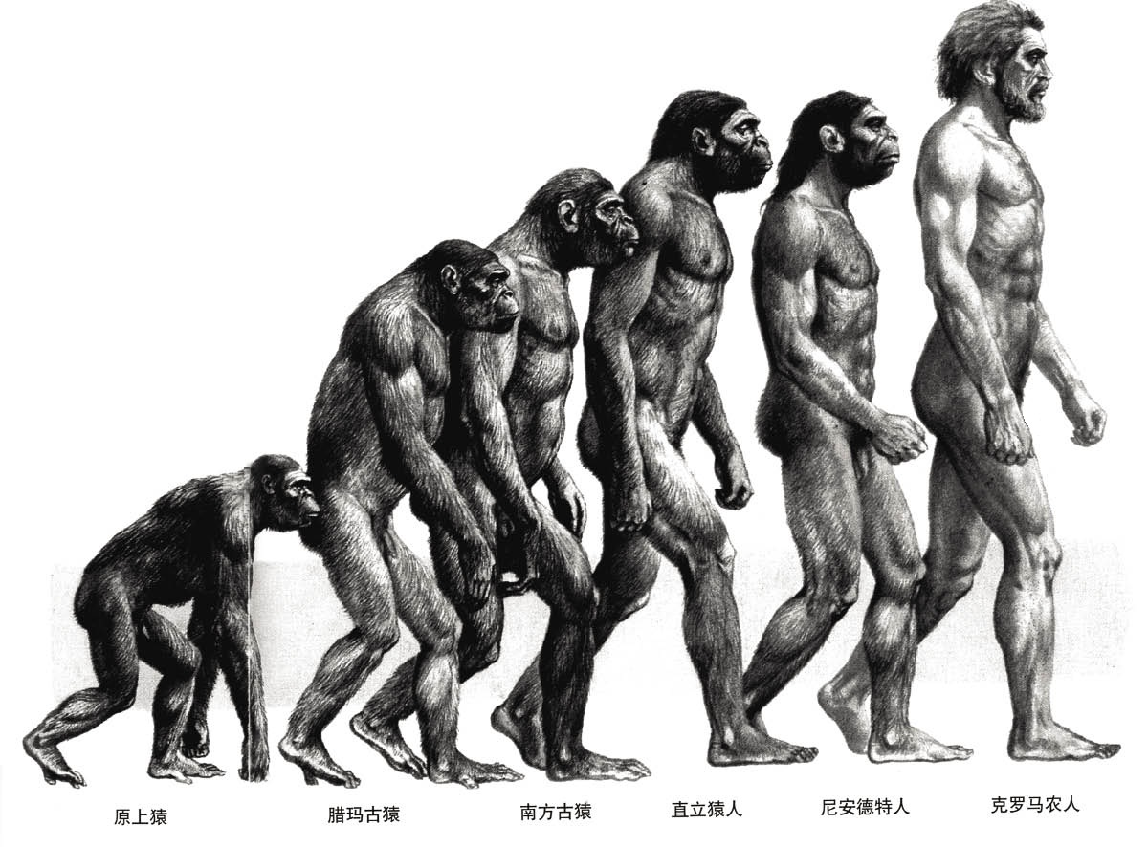
Chimp to Man parade: Hublin quote
猿人“队列”是假的
2000年，进化人类学者霍布林（J.J. Hublin）在发布全球的《自然》杂志上发表道：
那个画了一系列由低到高、毛发越来越少的原始人队列，曾经一度被广传，但现在看来是假的。
Hublin, J.J. Nature 403, 27 January 2000, Pg. 363,
Notes:
2000年的时候，在《自然》杂志（就是全世界第二高权威的科学刊物）上，这位完全相信进化的进化人类学者霍布林，说
“那个画了一系列由低到高、毛发越来越少的原始人队列，曾经一度被广传，但现在看来是假的。”
你不要误解，这个人他是完全相信人类是猿猴演变过来的进化论者，不过他承认这个猿人队列在自然界里并不存在。那接下来我们就一个一个来看这些中间性的“猿人”的部分，因为一开始的那个猿猴和队列最后的人类，都是很清楚的，没有什么异议。问题在于中间的这4位到底是怎么一回事。

Slide 14
Chimp to Man parade: Gee quote
猿人“队列”是假的
进化论的忠实追随者，纪亨利（Henry Gee）是力持进化论的著名期刊——《自然》的专稿主笔，但是对那个我们在媒体上经常看到的图片，他也提出了反对意见。1999年时，他提出这样的警告：
“没有一个化石是带着出生证被填埋的。……化石间的时间跨度如此之大，我们无法通过辈分血统确定它们之间的任何联系。（续下）
Notes:
进化论的忠实追随者，纪亨利（Henry Gee）是力持进化论的著名期刊——《自然》的专稿主笔，但是对那个我们在媒体上经常看到的图片，他也提出了反对意见。1999年时，他提出这样的警告：
“没有一个化石是带着出生证被填埋的。……化石间的时间跨度如此之大，我们无法通过辈分血统确定它们之间的任何联系。

Slide 15
Chimp to Man parade: Gee quote
猿人“队列”是假的
（续上） …… [每个化石]都是独立的，和其他已知的化石没有任何联系，不过是漂浮于海洋的几个孤立板块而已。……用一系列的化石来说明它们所代表的谱系，这不是一个经得起考验的科学假设，而是一个可信度和睡前故事相当的断言——具有娱乐性，甚至有教育意义，但没有任何科学性。”
-- In Search of Deep Time: Beyond the Fossil Record to a New History of Life. Free Press, 1999.
Notes:
…… [每个化石]都是独立的，和其他已知的化石没有任何联系，不过是漂浮于海洋的几个孤立板块而已。……用一系列的化石来说明它们所代表的谱系，这不是一个经得起考验的科学假设，而是一个可信度和睡前故事相当的断言——具有娱乐性，甚至有教育意义，但没有任何科学性。”
也就是说，这些化石完全不支持存在猿人的说法。

Slide 16
Ape to Man Parade: highlight Ramapithecus
虚构的“猿人”列队：腊玛古猿
原上猿
腊玛古猿
南方古猿
直立猿人
尼安德特
现代人
Notes:
先看第一个，叫做腊玛古猿。他们是怎么来的？

Slide 17
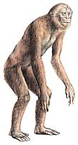
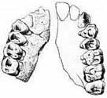
Ramapithecus 1: find, reconstuction
欺骗性复原：腊玛古猿
绘制
发现的
Notes:
他们在30年代，在印度那边，发现部分的上颌，应该还不包括这两个门牙，他们就绘制了右边这个动物。

Slide 18
Ramapithecus 2: elevation 1932, 1965, 1977
欺骗性复原：腊玛古猿
1932 在印度发现部分腊玛古猿颌骨化石
1965 被很多人视为人类最早的祖先，属于1400万年前的
站立姿态基本上是由牙齿和不完整的头骨推测！
Notes:
1932年，他们就发现了部分腊玛古猿颌骨的这些颌骨化石。到了1965年，就被很多人认为是人类最早的祖先，属于1400万年前。
那么他们是怎么确定腊玛古猿的这个站立姿态的呢？—— 基本上是由牙齿和不完整的头骨而推测的。
你认为你的牙齿和你的头骨可以确定你的站立的姿态吗？不过他们确实就是这样推测。他们说看到了它们的发展，是向人类这个方向发展的，而且应该是已经发展到几乎跟人差不多的一种站立的姿态了，所以就给了他们这样一个形态。
后来怎样呢？他们发现了更多的骨架化石，而且是在中国国内，他们发现更加完整的骨架化石。

Slide 19
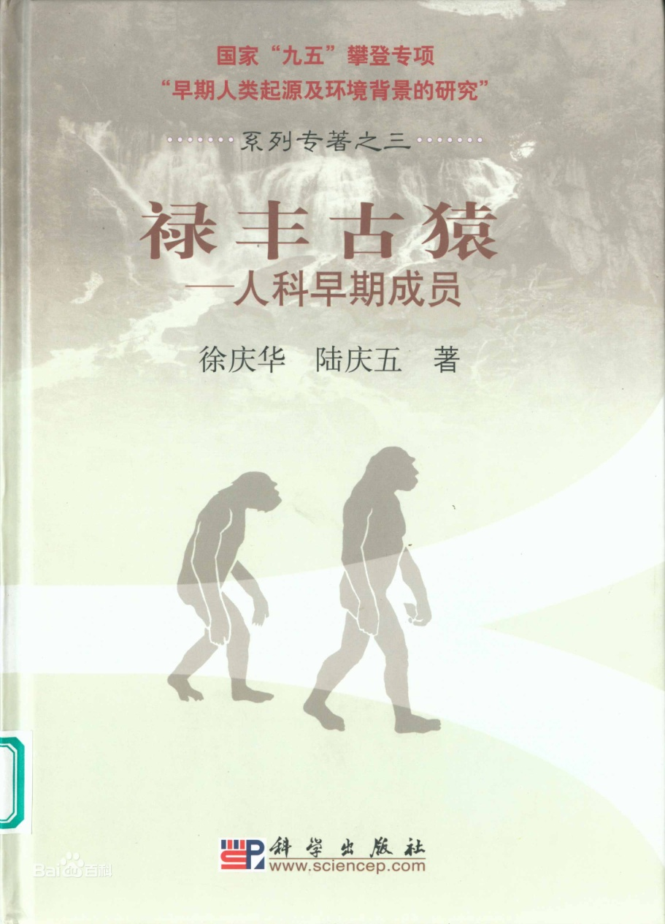
Ramapithecus 2: elevation 1932, 1965, 1977
欺骗性复原：腊玛古猿
在70年代在云南禄丰县发现同类的化石，称“禄丰古猿”
被认为是国内出土的猿猴和人之间的“链接化石”
Notes:
在70年代，他们在云南的禄丰县发现了腊玛古猿同类的化石，称为“禄丰古猿”，除了这样一本书，在国内的博物馆，他们还会提到这个所谓的古猿是人类的祖先。所以他们发现了这些就很高兴，在中国可以夸口说有发现这些即便不是猿人，也起码是古猿的化石。一直到现在，你在百度上还能找到说这是人与猿猴的连接阶段。

Slide 20
Ramapithecus 2: elevation 1932, 1965, 1977
欺骗性复原：腊玛古猿
直到1977年，专家还会断言：
“腊玛古猿的结构是理想的人类祖先。如果它不是，我们就没有其他选择了。”
《时代杂志》1977年11月7日
Notes:
直到1977年，那些专家们还会断言：“腊玛古猿的结构是理想的人类祖先。如果它不是，我们就没有其他选择了。” 确实，队列图上一边是猿猴，一边是人，他们需要有一个连接，所以这就必须是那个连接。

Slide 21
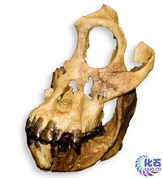
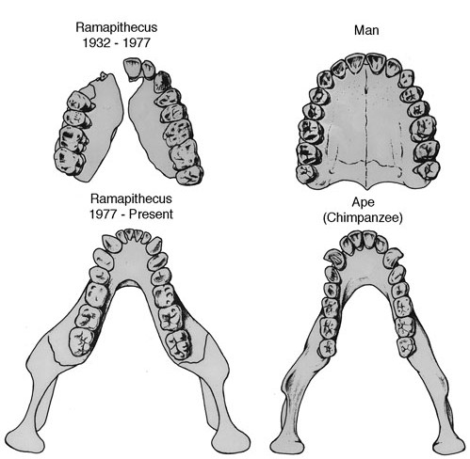
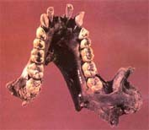
Ramapithecus 3: actual jaw vs. human
欺骗性复原：腊玛古猿
1976 发现了完整的腊玛古猿颌骨，明显是一只猿猴。
20世纪80年代中期从人族谱系中被移除。
Notes:
1976年，这些专家们发现了完整的腊玛古猿的颌骨化石，发现这明显就是一只猿猴的颌骨。所以到了20世纪80年代中期，这个腊玛古猿就已经被淘汰了。
所以根据他们的发现，我们可以看到，实际上他们在上颌化石里，连两个门牙都还没有找到，结果后来他们找到了下颌的化石，就很明显可以看出这不是人的化石，反过来却很像黑猩猩的。
这就是他们根据一些碎片就绘制了一个腊玛古猿的形象。

Slide 22
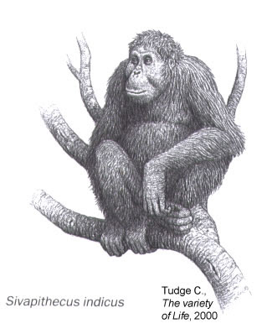
Ramapithecus 4: admit was taught thru 1980s
欺骗性复原：腊玛古猿
2003 英语国家的人体人类学课程教授说：“15年前我还会告诉大家腊玛古猿是人类的祖先。但是现在我们知道它不过是一只猿猴。”
同一位教授(和该课程的教科书)在2003年依然在教桦尺蛾是进化论的证据！
在国内“禄丰古猿”（腊玛古猿）常常还会被视为人类的祖先！
2000年的腊玛古猿（又名：西瓦古猿）
Notes:
在2003年，一个英语国家的人体人类学课程教授说：“15年前我还会告诉大家腊玛古猿是人类的祖先。但是现在我们知道它不过是一只猿猴。—— 你要特别留意，这里的科学家告诉你”但是我们知道…，意思就是“哎呀，过去的那些科学家稀里糊涂不懂事，不过现在我们有一个很大的进步了，我们现在已经知道...。所以，现在他们”已经知道的“也有可能过几年又会被淘汰。所以你不要太快相信科学家。
同一位教授(和该课程的教科书)在2003年依然在教导桦尺蛾是进化论的证据。—— 所以你看到，一个科学家淘汰了一个错误，但他还有另外的错误存在。（我们已经讲过桦尺蛾的进化也是假的）。
更不用说禄丰古猿（实际上就是腊玛古猿）现在还会常常被视为是人类的祖先。
到这里，你可以得出一个结论，你如果在百度或者网络上找到的一些信息，你不要太快盲目的相信。很可能这些信息或者结论已经被这些主流的相信进化论的科学家淘汰了。

Slide 23
Ape to Man Parade: highlight, X-out Ramapithecus
虚构的“猿人”列队： 腊玛古猿
原上猿
腊玛古猿
南方古猿
直立猿人
尼安德特
现代人
Notes:
到这里，我们可以把腊玛古猿淘汰了。

Slide 24
Ape to Man Parade: highlight Australopithecus
虚构的“猿人”列队：南方古猿
原上猿
腊玛古猿
南方古猿
直立猿人
尼安德特
现代人

Slide 25
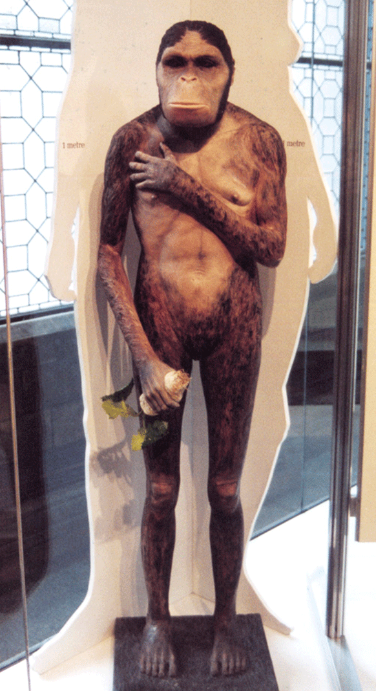
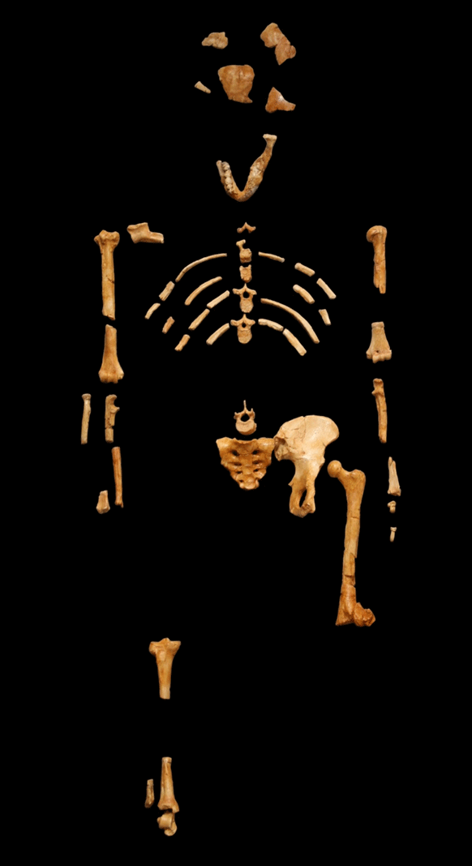
Lucy 1: bones, reconstruction
欺骗性复原：南方古猿
伦敦2009
年
‘露西’
博物馆的错误：
站立姿态
手、脚像人一样
事实：找到露西时没有发现手或脚！
Notes:
接下来我们就讲南方古猿，有没有听说过露西呢？露西被认为是南方古猿, 它是最出名的南方古猿代表了，那么我们接下来就讲露西。

Slide 26
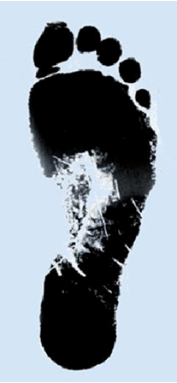
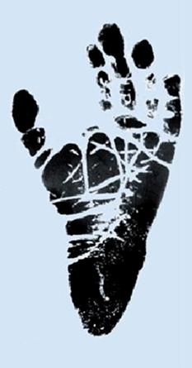
Lucy 1: bones, reconstruction
南方古猿‘露西’：弄手脚吗？
伦敦2009
年
后来发现另一些‘露西’同类的骨骼：
  手更像猿猴的手，又长又弯，适应爬树，不像复原的手
  脚趾又长又弯，大脚趾向外突出，与黑猩猩一样
手脚肌肉发达，适应爬树(Am.J. Phys.Anth. 60:279ff. 1983)
Notes:
这个是伦敦博物馆2009年展出的露西的样子，你看它站在那里是站立姿态的，像人一样站得很直。你看它的手和它的脚, 都是跟人的差不多，除了它的头部的样子不像人，以及身上毛发比较多，其他你看起来跟人几乎都一样。
右边的图是找到的露西的化石，你看这些骨头化石里面，你找得到露西的手和脚吗？—— 找不到。那为什么没有呢？因为当时没有找到手和脚的化石。
那你如果偏向于质疑的话，你应该会问，既然没有找到相应的化石，那怎么复原出它的手跟脚出来呢？—— 凭着他们的想象。
接下来给你看看后来他们的发现是怎样。

Slide 27
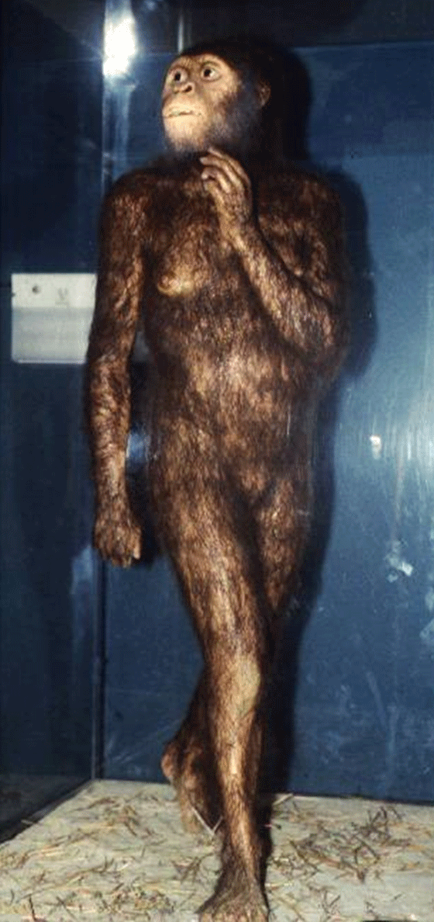
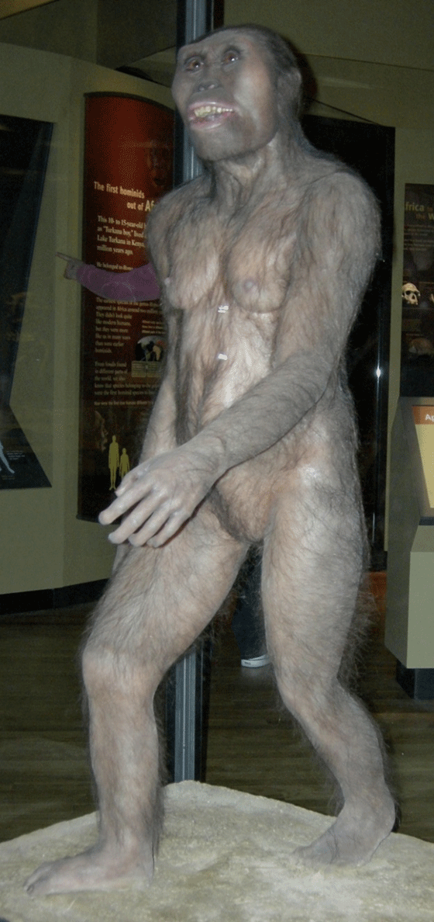
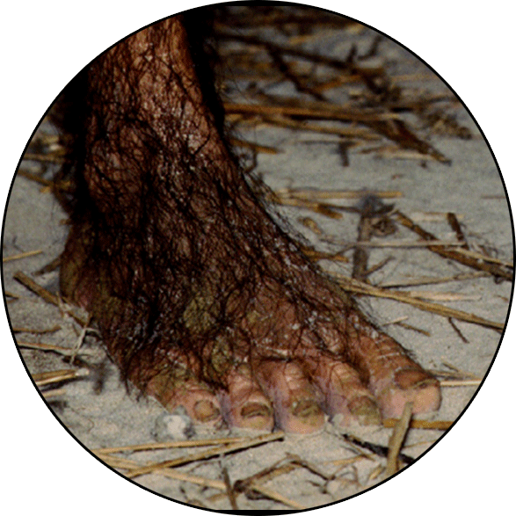
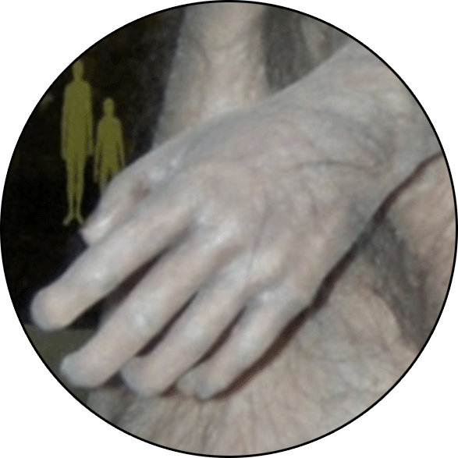
Lucy 2: hand and foot reconstructions
南方古猿‘露西’：弄手脚吗？
圣路易斯, 1995
芝加哥, 2006
Notes:
或者对比另外两个，1995年在圣路易斯展出的复原露西，以及在2006年在芝加哥展出的复原露西。你看到这些复原的手和脚，如果剪除一些毛发，根本就是人类的手和脚，对吗？
甚至你看到圣路易斯的这个复原露西，它的样子好像在思考，因为你能看到它的眼神，因为它的眼睛有眼白的部分。但是猿猴是没有眼白的。所以这个也是那些专家刻意这样做在复原品上的。因为他们根本不可能挖出眼睛，对吧？所以他们纯粹是根据他们的思想和认定，而做出这样的复原传达给人这样的一个“像人”印象。

Slide 28
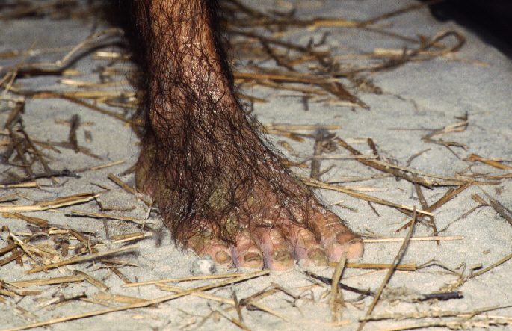
动物园中的‘露西’的脚：不允许更正！
华盛顿大学（位于动物园附近）的人体和神经学教授，大卫·蒙顿博士在1989年指出了这个错误。
动物园教育主任拒绝改变，说：
“我们不能根据每一片新的发
现来更新我们的展览，”他说。
“我们要看的是展览的整体和
给观众的印象。我们认为，展
览给人的整体印象是正确的。
贝兹·舒曼教授是蒙顿教授所在的大学的一位进化论专家，她承认这个雕塑的脚“大概不准确”，但是当问到雕塑是否应该被更改，她说道：“绝对不用。”
Notes:
在圣路易斯动物园附近的华盛顿大学的教授，他是一位人体和神经学教授，他名字叫做大卫蒙顿。他早在1989年，也就是在那些专家们已经挖出来其他的南方古猿的化石之后，发现实际上化石的手和脚是猿猴的手脚而非人类的手脚的时候， 这位教授就指出了这个错误。
不过那个动物园的教育主任拒绝改变，他说： “我们不能根据每一片新的发现来更新我们的展览，我们要看的是展览的整体和给观众的印象。我们认为，展览给人的整体印象是正确的。”
（回到上一页）你再看一眼这个展览，给你什么印象？就是接近一个人的样子了，对吗？这就是他要给你的印象，尽管他们找到了手和脚和更多的化石碎片，但他们要达到的目标是给你一个“像人”的印象，而且这个目标已经达到了，那就OK了。
贝兹.舒曼是蒙顿教授所在的大学的一位教授，同时是一位进化论专家，被问的时候承认这个雕塑的脚“大概不准确”，但是当问到雕塑是否应该被更改，她说道：“绝对不用。（absolutely not)”
为什么不用改？为什么这个脚那么重要？

Slide 29

南方古猿的真相
主流类人猿学家为什么把‘露西’复原为直立站着、行走的猿人？
因为它们有一对重要的脚印需要填补。
Notes:
为什么这些主流的类人猿学家要把露西复原为直立站着并且行走的样子？是因为它们有一对重要的脚印来必须要填补。那这对重要的脚印是什么？接下来给你解释一下。

Slide 30
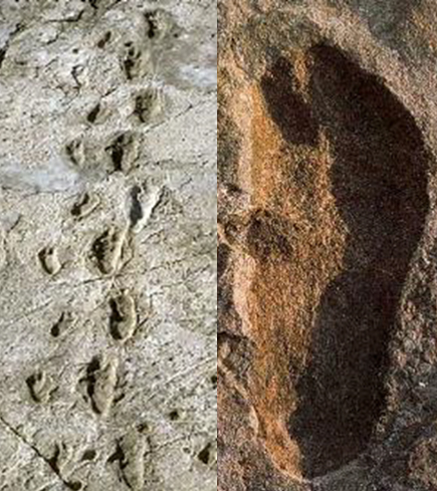
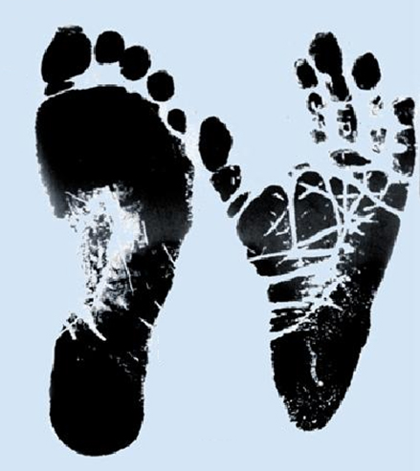
真人脚印在利特里(Laetoli)
有脚印的岩石层被测定是三百七十万年前!
对比：人的脚印(左)
黑猩猩的脚印(右)
Notes:
这是LAETOLI的一些脚印，LAETOLI是非洲的一个地方，在这个地方发现了这些脚印的化石，他们说是来自于370万年前（这个370万年我们不相信，不过这些学者专家这么认为）。而按照进化论的时间框架，在这么早的时间里面，人还没有出现，那个时候顶多就只有猿猴或者更好的说是猿猴正在慢慢进化成人的阶段。
可是这些发现的脚印明显是人的脚印。从这些脚印化石可以看到有三个人走过，2个小孩和一个成年人。这里你可以看到一个小孩和一个成年人，另外一个小孩你可能看得不太清楚，应该是这个小孩跟在成年人的后面走的。它们踩着一些尘土，这些尘土是从一个火山爆发出来累积出来的尘土，这些尘土冷却下来后它们走过。走过之后火山再次爆发，就把这些脚印填埋成为化石。后来经过侵蚀这些脚印露出来，被科学家发现，很明显是人的脚印而不是猿猴的脚印，既不是露西也不是它的同类其他南方古猿的脚印。那怎么办？

Slide 31
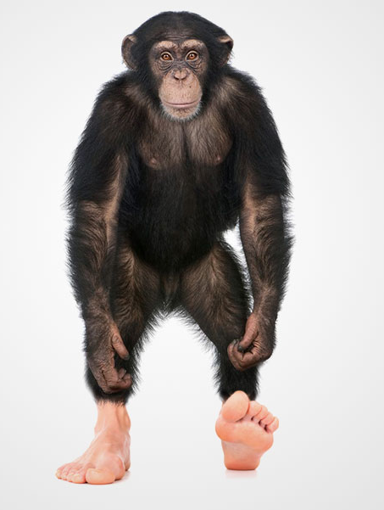
真人脚印在利特里(Laetoli)
有脚印的岩石层被测定是三百七十万年前!
进化论人类学家认为这个年代远远太早，当时不可能有现代人
所以给露西安上了人类的脚和直立行走的能力，这样这些脚印就可以是她留下的
但这些人类的脚印实际说明的是人类和南方古猿生活在同一个时代！
Notes:
进化论人类学家认为这个年代远远太早，当时不可能有现代人。专家们认为这样不行，因为不能让相信进化论的人对露西和南方古猿产生困惑。
所以他们想到最好的办法，就是给露西安上了人类的脚和直立行走的能力，这样这些脚印就可以是她留下的。
你明白他们的逻辑吗？我很愿意你们明白这些专家们的逻辑和手段。挖出露西的时候，没有手脚。挖出类似露西的古猿化石有没有脚？有的。但那些手脚是跟猿猴的一样。而在岩层里面发现的脚印呢？是人的。所以他们说露西虽然是南方古猿，但它是另外一种的南方古猿，是有类似于人的手脚的南方古猿。一直到如今，他们还是这样认为并且这样使用来复原露西的雕像。

Slide 32
Lucy 4: act’l australopithicine characteristics
南方古猿：直立站立、行走吗？
骨盆显示，如果它用两腿走路，膝盖是弯的，身子也是勾着的
手腕有一种特殊锁定机制,说明常用指关节行走
其他种类的南方古猿的内耳平衡器官显示它们一般不会直着走路，不能跑,也不能跳
Notes:
那些主流的相信进化论的科学家，他们研究露西的骨架的时候，发现露西骨盆显示如果它用两腿走路，膝盖是弯的，身子也是勾着的。它的手腕有一种特殊锁定机制，说明常用指关节行走。你如果是这样走，你很快就会觉得很累，对不对？但他们好像很舒服，因为他们有这个锁定机制，所以他们是很舒服的，这是猿猴的行走方法，他们即便虽然偶尔会站立，但它们主要的行动方式是四肢行走的。
而这些科学家还发现其他种类的南方古猿的内耳平衡器官显示它们一般不会直着走路，不能跑也不能跳。
所以根据这些特征，

Slide 33
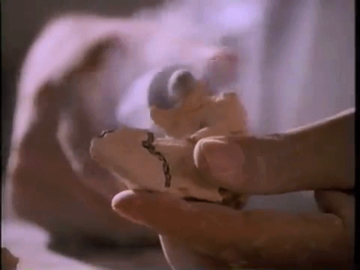

“露西”骨盆的重塑
为了解决露西骨盆的问题，解剖学家 O-wen Lovejoy做了化石的复制品，并把它打磨成让露西直立行走“该有”的形状！
Notes:
我们先来看一个视频，看看科学家是如何重塑“露西”的骨盘来解决露西的问题。

Slide 34
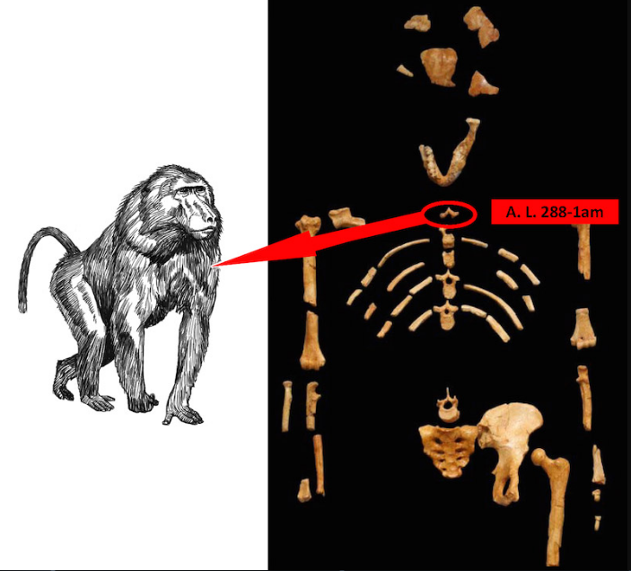
“露西”从哪儿而来的？
在2015年，人们才意识到“露西”的其中一根椎骨其实是来自一种已经灭绝的狒狒！

Slide 35
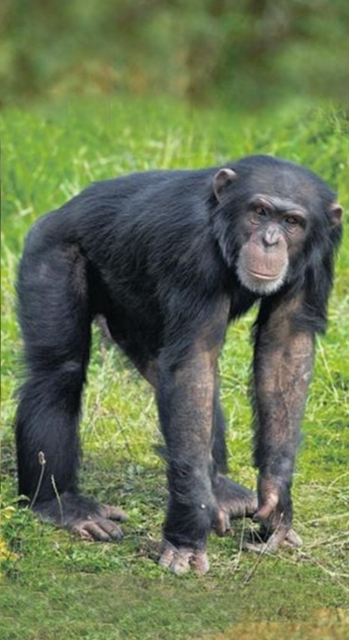
南方古猿的真相
如果现在看到一只南方古猿,你会认为是黑猩猩：
高约100-120厘米
长胳膊、短腿，像猿猴一样
大脑体积400-500立方厘米，与黑猩猩的重合
Notes:
你会看到这幅图，这是露西的真面目。今天如果你我看到，我们会认为这顶多是一只黑猩猩而已。它的高度约1米-1米3，它有长胳膊短腿，而它们的大脑体积是400-500立方厘米，这是黑猩猩的样子和它们的身体数据。
希望，从此以后，你能从别的角度来理解露西。并且你要确实知道露西的真相和它的复原是怎么一回事，而不要相信博物馆的复原展示。

Slide 36
Ape to Man Parade: highlight, X-out Australopithecus
虚构的“猿人”列队：南方古猿
原上猿
腊玛古猿
南方古猿
直立猿人
尼安德特
现代人
Notes:
到此，我们可以把露西淘汰掉了。

Slide 37
Ape to Man Parade: highlight Homo erectus
虚构的“猿人”列队：直立猿人
原上猿
腊玛古猿
南方古猿
直立猿人
尼安德特
现代人
Notes:
接下来我们要看直立人，你听说过直立人吗？—— 可能没有。那你听说过北京猿人吗？—— 有。北京猿人就是直立人。所以现在我们要谈北京猿人的样子，后面我们再决定北京猿人是否是这个样子。

Slide 38
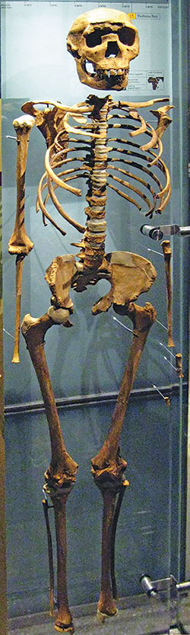
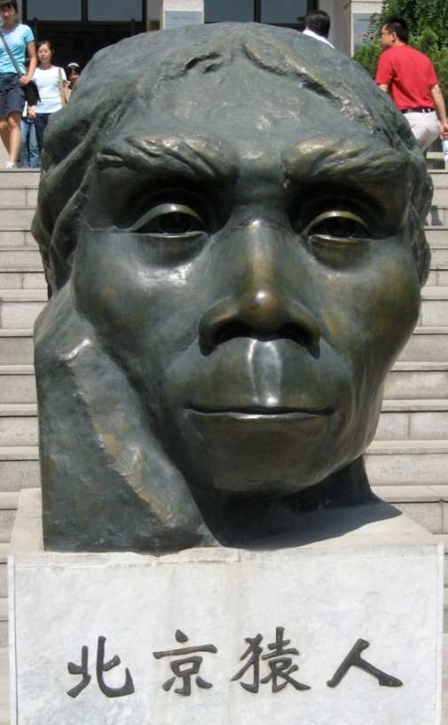
根深蒂固的误解：直立猿人
直立人被称为低级猿人和现代人之间的链接环节。
北京猿人声称为直立人。
Notes:
直立人被称为低级猿人和现代人之间的链接环节，我们现在来看看直立人的一种——北京人。

Slide 39
根深蒂固的误解：直立猿人
实际不过是一个消失的人种：
直立人的身体像现代人一样
直立人的头型像尼安德特人 (脸面、眉骨等)，只是比尼安德特人的小一些
使用工具和火
埋死人
甚至很可能有船——在远离大陆的克里特岛和其它岛屿上发现了他们的骨头。
Notes:
这个是最完整版本的一个直立人的骨架。相信进化论的人，就把他称为低级猿人和现代人之间的链接环节。实际不过是一个消失的人种：
直立人的身体像现代人一样
直立人的头型像尼安德特人 (脸面、眉骨等)，只是比尼安德特人的小一些
他们会使用工具和火
他们会埋死人
甚至很可能几乎我们可以肯定他们可以制造船只。
那我们思考一下，一个可以使用工具和火，又会埋葬死人并且还能制造船只的，是什么？—— 人。

Slide 40
根深蒂固的误解：直立猿人
年代范围声称为两百万至三万年前
与南方古猿、尼安德特人、现代人重合（如下所述）
Notes:
直立猿人被声称是在2百到3百万年前的年代，这个年代与南方古猿，尼安德特人以及现代人是重合的。后面我们就会谈到尼安德特人和现代人。现在问题是如果直立猿人跟他们同一个年代，怎么会被认为是这些人的祖宗呢？

Slide 41
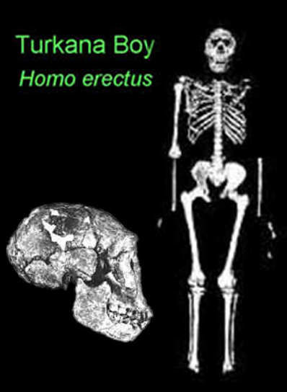
根深蒂固的误解：直立猿人
经典例子：图而卡纳男孩 (KNM-WT 15000），被发现的最为完整的直立人种之一：
12-13岁男孩，163-168厘米
成年后大概是183厘米
成年人的颅容量大概是910立方厘米
据称是160万年前的
Notes:
这副骨架是属于一个叫做:“图而卡纳男孩”(KNM-WT 15000）的据称是160万年前的，他是一个大概12-13岁男孩，他当时身高是163-168厘米，如果成年的话，应该可以到1米8左右。而他成年后的脑容量大概是910立方厘米。
那么综合这样的高度和样子，你可以说他更像是人。不过你看他的头颅容量有可能不是人。你会听一些科学家说猿猴慢慢进化成人头颅的容量会慢慢变大。不过这个说法是错误的。

Slide 42
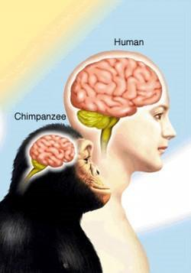
直立人和尼安德特人的头颅大小与现代人重叠
类别 | 头颅体积的大致范围 (立方厘米) | 头颅的平均大小 (立方厘米)
现代人 | 725—2200 | 1359
直立人 | 725—1250+ | 973
尼安德特人 | 1200—1750 | 1485
猿猴 / 猩猩 | 300—500 | --
Notes:
直立人和尼安德特人的头颅大小与现代人重叠，那现在我们将现代人，直立人和尼安德特人的头颅容量（体积）数据对比猩猩或者猿猴的数据来看一下。
现代人的头颅范围是725-2200——这是一个很大的范围了，差不多是3倍的差距，这是最小的头到最大的头之间的数据范围，而且这些人之间没有“智力区别”。所以这里顺便要破除一个迷思，就是头脑小就不聪明，这是错的。头颅大小跟聪明与否没有直接关系。
到现在为止，所发现的直立人的头颅大小范围是725-1250+，这个范围是完全包含在现代人的正常范围内，是吗？谁报告这个数据的？是创造论者吗？不是，是进化论者。尼安德特人呢？到现在为止发现的头颅大小数据是1200-1750立方厘米，完全是在现代人的范围之内。
而猿猴或者猩猩呢？300-500，比人类最小的还要小，比直立人和尼安德特人还小。
从平均数据来看，现代人是1359，而直立人是973，那直立人不如现代人聪明了吗？停留一下。看看尼安德特人的头颅是1485，他们比我们现代人的头颅更大，所以他们比现代人更聪明咯？没有人会这样认为，进化论者也不会这样说。
另外，这些平均大小的数据区别并没有什么特别，都是在正常的范围以内。所以从这里你要留意到一个事实，就是很多的课本或者媒体常常会说“慢慢的大脑慢慢进化出来越来越大” ，这是完全错误的，也没有任何根据，纯粹胡说八道。
关键不是头大，关键是里面的组织结构，你有没有遇到过一些很健壮的男孩，头挺大的，不过不太聪明？有没有认识过一些比较纤小的女孩子，不过他们在班级里总是有好成绩，常常第一名？所以其实你能很容易的意识到这个大头男孩和纤小女孩的头颅区别有可能相差很大，可能会差好几百甚至1千立方厘米，但聪明与否都不取决于这个差别，而且他们都是正常的人类。

Slide 43
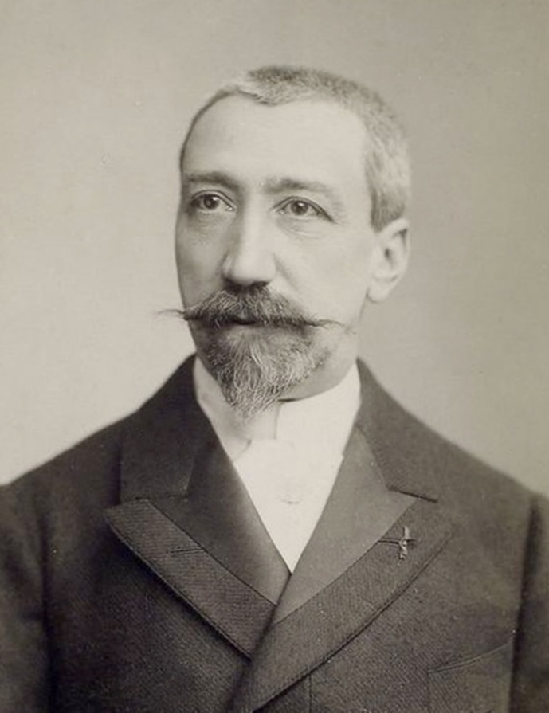
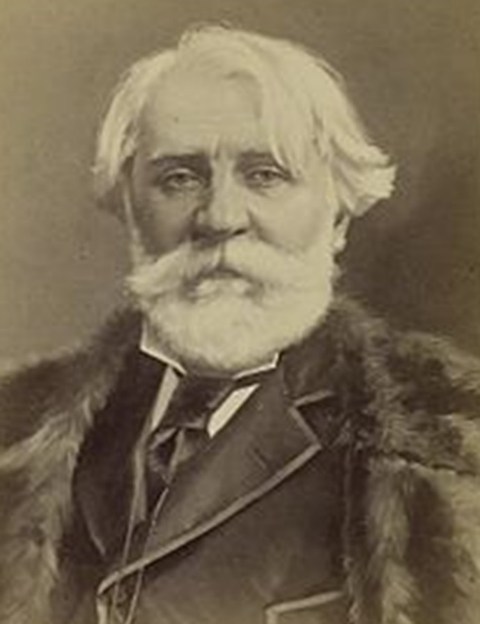
头颅大小不是决定智慧的关键因素,大脑组织才是
大约1000立方厘米：
阿纳多·法朗仕
1921年诺贝尔文学奖得主
大于2000立方厘米：
伊万·屠格涅夫
经典作品《父与子》的作者
Notes:
就象这两个人，一个叫做阿纳多.法朗士，在1921年得诺贝尔文学奖，他的头颅比较小，大约是1千立方厘米。另外一个是《父与子》的作者，叫做伊万.屠格涅夫，他是很壮的一个人，他的头特别大，有2千立方厘米那么大，比阿纳多大了1千立方厘米，多了一倍。那是不是这个大了一倍的屠格涅夫就比阿纳多聪明更多和优秀更多呢？没有。
所以再一次，希望我们大家都不要再相信那些“头大更聪明”的误导，关键在于大脑的组织。

Slide 44
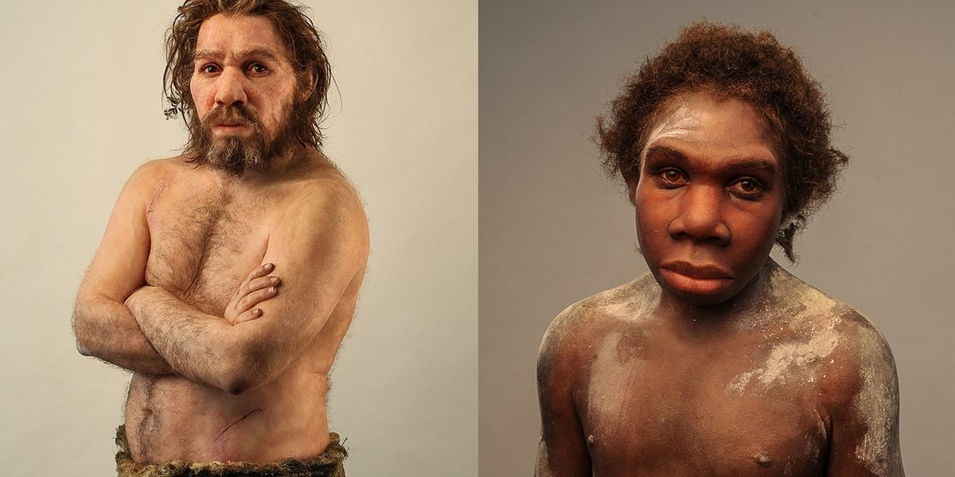
直立人：已绝种的人类种族
直立人不过是已经绝种的人族。
是一种真实的人，基本上像现在人一样。
2016年在芝加哥田野博物馆里直立人“图而卡纳男孩”的复原
Notes:
那这些直立人，也就是我们熟悉的北京猿人，到底是怎么样？在2016年的时候，在芝加哥的田野博物馆里有直立人“图而卡纳男孩”的复原。为什么复原成黑人呢？因为他的化石是在非洲发现的。不过他们原来的肤色是怎样？不知道。
也不知道为什么他们要在他身上涂上这些泥土，如果你把这些泥土洗干净，然后给他穿上现代人的衣服，你看他你一点都不会怀疑他是一个人，最多你会认为他不是一个很帅的人。甚至如果我从头开始就给你看这一幅图，你应该会很自然的认为这是一个人。所以，这些主流的科学家应该是有一些进步，他们复原得比较真实了。不过在国内，

Slide 45
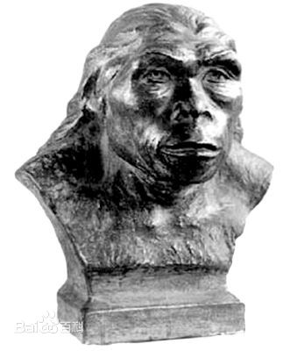
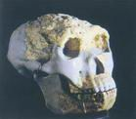
蓝田人是直立人：已绝种的人类种族
“蓝田人”的化石和复原（实际的样子大概没那么偏向猿猴！）
Notes:
你们有没有听说过这个蓝田人？蓝田人被认为是直立人，他们目前给他的复原是这样的。这就是一个带偏见的复原，实际上他们应该更偏向人的样子。

Slide 46
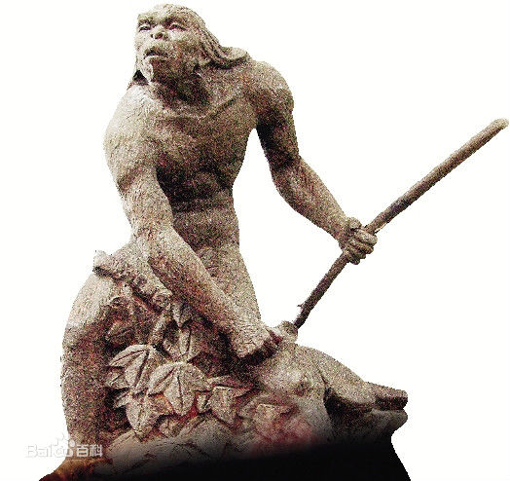
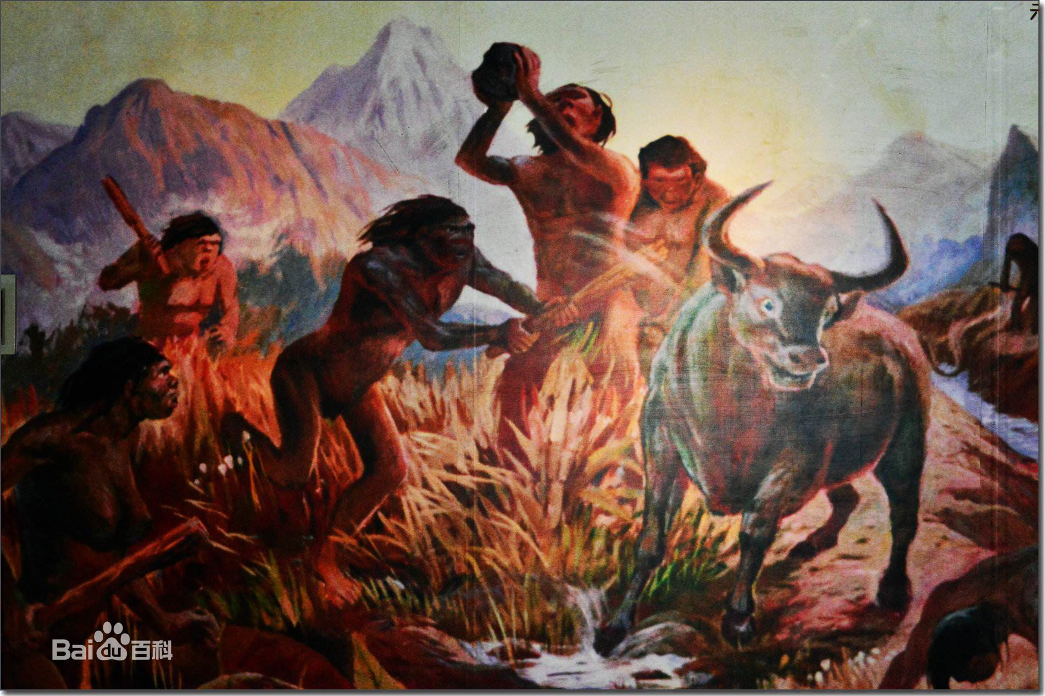
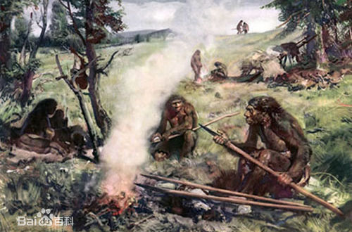
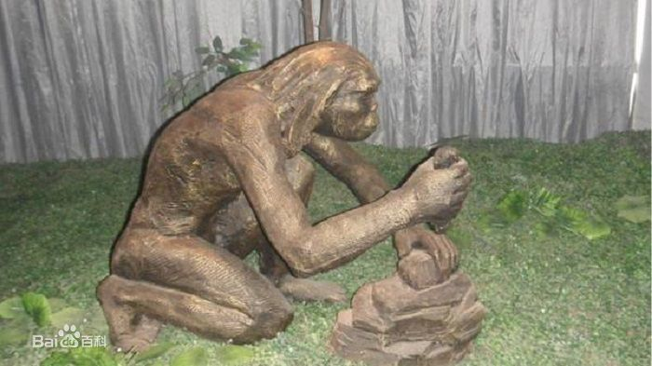
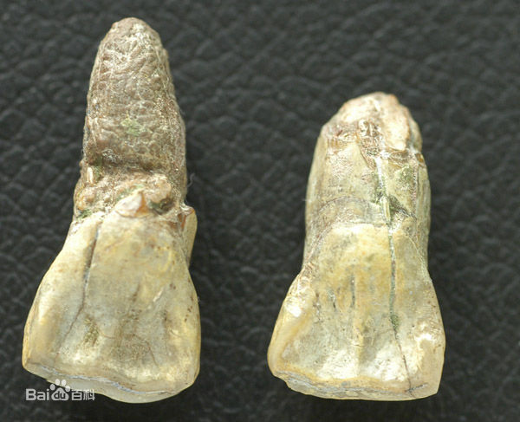
元谋人是直立人：已绝种的人类种族
“元谋人”的化石和几种复原（实际的样子没那么偏向猿猴！）
Notes:
另外，你有没有听过元谋人？元谋人更应该像一个人的样子，不过他们的复原像的头脸外貌有点像猿猴的样子。这是按照进化论的需要，而不是根据化石证据复原出来 的。他们所能找到的相关化石证据就只有两颗牙齿。按照这两颗牙齿以及其他的在附近找到的人类器具证据可以判断元谋人更应该是直立人。
常常有人问蓝田人和元谋人，那么如果他们是直立人的话，他们就是人类而已，应该是偏向人的样子。最后一个要考虑的是

Slide 47
北京猿人呢？
Notes:
这个北京猿人，这个是北京猿人博物馆外面的的一个头像雕塑。

Slide 48
北京猿人：直立人？还是猿猴？
北京猿人据称是一种直立人。
据说生活在五十到二十万年前。
但是周口店实际发现的是什么？
Notes:
北京猿人据称是一种直立人。据说生活在五十到二十万年前。比较古老的。
但是在周口店他们实际发现的是什么？

Slide 49
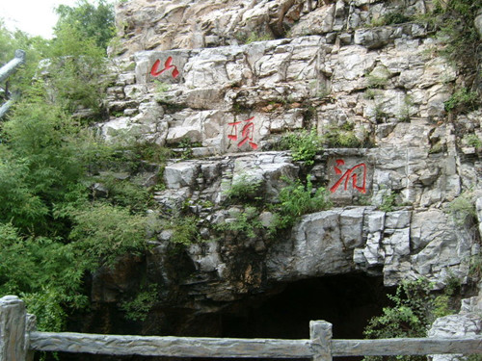

北京猿人：直立人？还是猿猴？
上千个高级石器。
几堆经人加工过的石屑，是制造石器的副产品，一堆约有半米深。
Notes:
在周口店，他们实际发现了上千个高级石器。你说什么是高级石器？你认为石器是很低等的，那是因为你没有制造过。石器制造需要有相应很高的生产制作水平，而且这些石器它们各有不同的形态和功能作用。博物馆里面展示的是一小部分。那么他们是怎么制造这些各不相同又具有实际不同功能用处的石器的呢？呃。。。。。。
考古专家们也发现几堆经人加工过的石屑，是制造石器的副产品，一堆约有半米深。—— 你又想想，这些石屑有半米高，一堆一堆的在那里。同时在这个洞穴里面又有几千个石器。这个洞穴没有那么大，要问一下为什么有那么多石器呢？能够生活在洞穴里面的勉强就是几十个人，那他们为什么需要这么多的石器呢？而且为什么石屑又在同一个地方？这意味着有人一直在那里不断的制造石器， 那么从现代的角度来看，这样的地方叫做什么？—— 工场或者工厂。
没错，这明显是个工场。不过他们生产那么多石器干什么？原来如果居住在那边的有几百人的话，这样的石器数量已经超过他们实际的需用，怎么会有几千个在里面？你思考一下，结合这整一个场景，他们在一个地方生产几千个石器工具为的是什么？—— 交易，做生意。他们用这些“产品”去交易换来他们需要用的其他东西。你有没有想过这样的场景，而这个场景所反映出来的就是这么一个事实。
再想想，如果他们是难以生存的一个环境，他们怎么会一群人蹲在一个地方生产那么多东西？他们应该都出去捕猎食物来为生，对吗？不会花时间蹲在那里打磨石器工具。 反过来，他们应该有分工，有另外一些人出去打猎食物，或者种地，然后用食物和粮食来交换工具。
而对于这样的场景和思考，我估计你在博物馆里面他们连提都不会提，或者把重点转移到其他地方。不过考古学家和科学家的这些发现，让我们可以想到，你需要多少的知识才能做到这样一整套完整的生产和买卖的流程？黑猩猩能不能做到这样呢？你再想想能不能在没有语言交流的情况下做买卖？—— 不可能。
所以综上所属，你很清楚，这些应该都是“人”，是一批人在那里。

Slide 50



北京猿人：直立人？还是猿猴？
各种动物的骨头
甚至有完整的骨架。
几米深的灰坑，灰坑旁的土是经高温熔解、熔合过的。
这些明显看来是人的活动所留下的！是什么人？
Notes:
除了石器工具以外，他们还发现了各种动物骨头，很多不同的动物。 甚至有完整的动物骨架化石。而且最有趣的是他们还发现了有几米深的灰坑（大概是6-7米深）。
他们发现灰坑旁边有一些土是经过高温溶解然后熔合形成的。看这个图，你以为是一块石头，但实际是一些尘土经过高温而熔合形成的石块。他们说起码要几百度的高温才能融合成这样的土块。而且这个灰坑有6-7米深。这样我们能够想到什么？
一般会认为会不会在炼铁，不过他们没有发现铁或者其他金属在那里，所以不知道具体他们用如此高温而且要做到6-7米深的一个坑来做什么。不过我们可以确认的是他们会用火，而且懂得控制火候，需要用到几百度高温的火。关键我们还要思考，这是否是猿猴所做的事情？不可能吧，这明显是人在做的事情。

Slide 51






北京猿人
还发现了：
来自大概40个不同的“北京猿人”的头骨碎片
一些下颚的碎片
一些牙齿其它的几片骨头碎片
注意：所有的头骨都和其他的骨骼分离，而且后部都被击破。
Notes:
他们还发现还发现了： 来自大概40个不同的“北京猿人”的头骨碎片，和一些下颚的碎片。全部都是碎片，没有完整的。
而且他们还发现 一些牙齿其它的几片骨头碎片。他们说是属于“北京猿人”的。不过这些很少很少。绝大多数都是头骨碎片而已，为什么？
当年的科学家对所发现的头骨碎片有不同的解释。

Slide 52

北京猿人
当年科学家对所发现的遗骸有不同的解释：
这些头骨在二战时期消失了。
只留下了石膏模型，但是不能通过模型平息争论。
一位发现者称这些头骨的平均大小约为1000立方厘米（在现代人范围内）
某些其学者否认，认为比这更小
有些观察者甚至认为这些是猴子的头骨
Notes:
有其中一位科学家成这些头骨的平均大小约为1000立方厘米（在现代人范围内）。不过也有其他一些学者（是在发掘现场的学者）否认这个说法，认为更小。还有一些其他只是观察的学者认为这些事猴子的头骨。也不是人也不是直立人。
很可惜，在二战的时候这些头骨碎片都消失了，现在我们所能看到的都只是一些石膏模型而已。所以已经无法用现代科技对那些真正的化石再进行测试和确认。
那问题是那些到底是什么东西呢？

Slide 53



山顶洞人
在离发现北京猿人很近所谓的‘山顶洞’中，还发现了无可置疑的人类遗骸：
有几具和现代人一模一样的人类骨架
骨头和石头造的工具和其他手工制品
很多的动物骨头。
葬礼仪式的痕迹。
很明显所谓的‘山顶洞人’不过是人类。
据称他们要比北京猿人晚许多。
Notes:
你有没有听说过山顶洞人？在离发现北京猿人更高一点的地方，他们发现有几具和现代人一模一样的人类骨架，包括头骨。还有发现骨头，石器工具，和手工制品，也有很多动物骨头，甚至还发现一些葬礼的仪式痕迹。没有人会怀疑这些山顶洞人确实是人类。而“据说”是比北京猿人晚很多的人类。不过这个“据说”没有什么实际的考察根据，甚至连碳-14的方法也没有使用。
那么到底北京猿人是谁？

Slide 54


北京猿人是谁？
警告：
你看到的雕塑都是根据不完整的头骨碎片拼合做成的。
即便有一个完整的头骨也很难知道鼻子、嘴唇、耳朵或头发的样子。
但从来都没有人发现过一个完整的北京人头颅！
Notes:
在这里，要给大家一个警告：你看到的雕塑都是根据不完整的头骨碎片拼合做成的。即便有一个完整的头骨也很难知道鼻子、嘴唇、耳朵或头发的样子。
但从来都没有人发现过一个完整的北京人头骨，大部分都是一些碎片而已。所以，到底北京猿人的样子是怎样的？

Slide 55
北京猿人是谁？
第一种可能性：
如果由头骨碎片做成的石膏是准确的，北京猿人很可能是一个直立人——一种古老的人类组。
Notes:
第一种可能性是（读PPT）
不过

Slide 56
北京猿人是谁？
第二种可能性：
问题：
为什么所有的北京猿人的头骨都和身体分离？
为什么后脑勺都有被砸过的痕迹？
为什么没有人发现其他身体部位的骨头？
一个可能的回答：
那些其实是猴子的头骨，后脑勺被砸是因为脑子被取出吃掉了。
这种情况在广东和东南亚地区依然存在。
当时在场的一位研究人员就提出了这种可能性。
Notes:
为什么所有的北京猿人的头骨都和身体分离？一具跟身体在一起的头骨都没有找到。
另外，为什么后脑勺都有被砸过的痕迹？为什么没有发现其他身体部位的骨头？
停留一下，只有头骨，没有身体，而且这些头骨的后脑勺都被砸穿过。你有没有吃过猴脑？你听说过有人吃猴脑吗？在中国的南方和东南亚，现在还有猴脑这道菜。他们不吃猴子肉，因为可能不好吃。不过猴脑有人吃。
这就让我们想到第二种可能性，而且这个可能性更加合理。山顶洞人确实是人，然后他们在住的地方下面有一个工场，也有做饭的地方，他们在那里吃猴脑，然后把吃剩的脑壳就丢在那里。他们应该不会预测到以后可能会有人说这些头骨都是我们这些人的头骨。

Slide 57
北京猿人是谁？
北京猿猴？
北京直立人？
一种古老的人，在山洞中有工业场地
还是
被生活在山顶洞中的人吃掉的猴子
可以肯定的是：他们不是“猿人”或“缺失环节”！
Notes:
那到底是怎样？北京猿人就是直立人呢？还是它们只是被吃的猿猴呢？我想这两个都有可能是对的，我们可能更偏向后者。不过我们可以肯定的是他们绝对不是“猿人”或“缺失环节”

Slide 58
虚构的“猿人”列队：直立猿人
原上猿
腊玛古猿
南方古猿
直立猿人
尼安德特
现代人
Notes:
所以，队列中的直立猿人也被推倒了，他不是猿人也不是过渡阶段。直立人就是人。

Slide 59
虚构的“猿人”列队：尼安德特人
原上猿
腊玛古猿
南方古猿
直立猿人
尼安德特
现代人
Notes:
最后我们要看的是尼安德特人，猿人队列里面的最后一个阶段。你的脑海中的典型的洞穴人就是尼安德特人。
接下来我要给你看尼安德特人的“进化”。

Slide 60



根深蒂固的误解：尼安德特人
尼安德特人从一个“猿人”变成一个现代人仅用了100年！
约1900年
约1950年
约2000年
Notes:
尼安德特人的进化速度特别快，用了100年，也就是一个世纪而已。就从猿人进化成真实的人。那是怎么一回事？
在1900年法国科学家画出来的它的样子，看起来确实象是站立状的猿猴的样子，样子很凶，手上顶多拿根棍子来打，也应该不会说话。过了50年以后，在美国的博物馆里，你看到他们对尼安德特人的描画就进步了很多，他身上的毛发明显变少了，而且站的更加直了。而且已经学会了穿一点“衣服”，能使用的工具已经是石器工具。哇，50年的一个大跃进了。
再过50年，他们就更加进步了，他们有了家族的概念，围在一起生活煮食，样子也更像是现代人的样子，而且看起来应该是会说话的样子，他们互相有交流。
仅仅100年，他们就进化成这样了。而这真的是“进化”吗？当然不是，这是在100年里面人们对尼安德特人的认识的改变。人们对尼安德特人的认识在100年之内有了很大的进步。实际上尼安德特人，就是100%人类。

Slide 61




Neandertal 3: summary of human characteristics
尼安德特人的真像：100%的人类
制造复杂的长矛、针和其他石头工具
会用火、用火煮饭
照顾病人，并遵守埋葬礼仪
与现代人几乎完全相同的舌骨（在声带中），并拥有语言基因 FOXP2
Notes:
他们会制造很复杂的长矛，针和其他石器工具（我再说，不要以为制造石头工具是一件很低等很简单的事情，不信你自己去做一个试试看，确实需要技术和能力才能做出来）。他们也会用火，会用火来煮食。他们还会照顾病人，并且遵守一些埋葬的礼仪。你能找到他们的坟墓，并且可以发现一些特定的特点，可以证明他们有一些仪式。而且他们还有与现代人几乎完全相同的舌骨（舌骨是在舌头后面的一个骨头，在声带中，跟你我是一样的）。并且他们拥有语言基因 FOXP2，是跟我们一样的。

Slide 62




尼安德特人的真像：100%的人类
使用熊的骨头做笛子
会化妆、佩戴贝壳类装饰
使用动物毛皮搭棚子
捕猎海豚和海豹
Notes:
他们还有乐感，因为他们有使用熊骨做笛子。他们也会化妆，搭配贝壳作为装饰。他们也用动物毛皮搭帐篷，而不是全部都生活在洞穴里面。他们还会捕猎海洋动物，包括海豚和海豹。所以综合以上这些信息，你能确认他们确实就是100%的人类。

Slide 63

Neandertal 3: summary of human characteristics
尼安德特人的真像：100%的人类
尼安德特人与所谓的现代人杂交
今天的亚洲人和欧洲人平均有1-4%的尼安德特基因
俄国拳击手Nikolai Valuev: 145公斤, 身高两米一。
注意他的眉骨：可能包含的尼安德特基因大于平均水平？？
Notes:
其实，今天的亚洲人和欧洲人有少部分尼安德特基因。
好像上图的俄国的拳击手，身高体壮。注意他的眉骨，他可能包含的尼安德特基因大于平均水平。

Slide 64
虚构的“猿人”列队：尼安德特人
原上猿
腊玛古猿
南方古猿
直立猿人
尼安德特
现代人
Notes:
所以，如果说猿人的话，尼安德特人也被排除了。那么这个猿人队列到底怎样？

Slide 65


化石记录中的事实：有猿猴，有人，没有第三种
猿 猴
人 类
原上猿
腊玛古猿
南方古猿
直立猿人
尼安德特
现代人
Notes:
从化石记录中，我们了解到的事实是，有猿猴，也有人，不过除了猿猴和人，就没有第三种。这些都是猿猴，另外这些都是人。看到这些你应该想起来的，是类似黑猩猩。看到这些图而卡纳男孩，直立人和现代人，他们都是人。
这些才是直到今天所发现和研究到的化石记录的真实还原。

Slide 66

人类 / 黑猩猩基因相似度
我们都听说过人和黑猩猩的DNA有98%-99%是一致的……
基于20世纪70年粗糙的计算方法
仔细筛选了少数已知的黑猩猩和人类近似蛋白质
没有看其他的部分
疯狂地将此推断成整个基因组的情况
Notes:
接下来还要跟大家讲两个问题。首先是人类是怎么来的？第二是人种是怎样出现的？
有没有听说过一个说法： 人和黑猩猩的DNA有99%是一致的。你听说过吗？有的人有，有的没有。
基于20世纪70年代，一个非常非常粗糙的计算方法，是什么方法呢？
—— 他们在那个年代，就仔细筛选了几个蛋白质，人和黑猩猩的几个蛋白质。他们实际上是挑选了几个本来就非常相似的蛋白质，所以他们已经知道这些蛋白质非常相似，然后就对比这些蛋白质，然后就说99%相似。从这几个蛋白质他们就 “推测” 出整个人类和黑猩猩的蛋白质是非常相似。所以，这是完全完全不科学的一个方法。
具体我们来看一下

Slide 67




相似度多少？
多少相似?
98%相似
挑选公交车和坦克的一些螺母进行比较，
结果其相似度有98%，然后
就宣称吉普车和坦克有98%相似，对吗？
Notes:
我们挑选了吉普车和坦克的所有零配件里面，有意识的挑选一些只是大小不同的螺母，结果螺母的相似度有98%以上。
然后给出一个结论，吉普车和坦克车的相似度有98%，你觉得这样的测算方法和结论合理吗？
这就是人类与黑猩猩有99%相似度的推测手法。简直就是荒谬，不是吗? 也正因为荒谬，连科学家自己也坐不住了

Slide 68
Human vs. chimp DNA
人类 / 黑猩猩 基因相似度
八亿个区别！
相似的部分足以让我们知道：有同一位设计者。
差异的部分足以让我们知道：没有可能是偶然演变过来的。
实际情况：可能70%或更少！
30% 的区别 ≈ 八亿个基因“字母”(核苷酸)
二十万页英文书里有约八亿个字母和空格
2003: 87% 基于基因组的0.06%
1980: 98-99% 基于几个蛋白质
2005: <75% 基于整个基因组
2002: 94-96% 基于基因组的0.03%
Notes:
在1980年，基于几个在70年代所对比的相似的蛋白质而已，他们得出的结论是: 人类和黑猩猩的基因相似度是98-99%
到了2002年: 他们开始检查更多的人的DNA和黑猩猩的DNA，他们说原来的结论不太对，实际是95%左右。但他们这次检测的是整个基因组的0.03%。可能这个选样的比例很小，不过还是比1980年的用几个蛋白质作检测有进步了。
2003年: 基于人类的基因组的0.06%（抽样多了一点），就比对出87% 的相似度。
2005年: 基于整个基因组，基本上就是确定这个相似度<75% ，不过他们一般不会承认。不过实际的数字确实这样。
那实际的比例呢，可能小于70%。那你说70%，也可以证明有大半部分是相似的。不过你考虑过30%的区别等同于什么？八亿个基因“字母”（核苷酸）的差异。所以下一次你说我们跟黑猩猩的差异是多少？你就可以回答说有8亿个基因字母的区别。这样的概念就相当于说二十“万”页英文文字有约八“亿”个字母和空格的区别。这是给你一个概念，这就是你与黑猩猩的区别。你不是猴子演变来的。
Similar enough to show there is only one Designer. Different enough to preclude chance evolution.
Sanford 2015: “In a population of 10,000, the waiting time for two specific, co-dependent beneficial mutations to arise and go to fixation is minimally 84 million years.”
There are tens of thousands of different human proteins (certainly 20k; lowest common estimate 2020.07 seems to be more like 80k) ; the 1970s study looked at two or three, if I remember correctly.
Above does NOT include chimp excess over human, now estimated at 8% = ~250M more nucleotides. Britannica volume = c.1,000 very large pages, c. 1.375M words.
Best ref. for details: Jay L. Wile’s blogpost Chimp genome 99%_ 95%_ 87%_ 70%_ How Similar is the Human Genome to the Chimpanzee Genome_ _ Proslogion.html, on TK HD.
Also see: Acts&Facts 47(10) Oct 2018 p16 Jeffery Tomkins “New Chimp Genome…” Based on latest, more accurate 2018 evol’s sequencing (Science 360:6393), evol. Richard Buggs: “the percentage of nucleotides in the human genome that had one-to-one exact matches in the chimpanzee genome was 84.38%” AND “4.06% had no alignment to the chimp assembly” [this presumably IN ADDITION TO the 15.62% which did not have one-to-one matches; that’s how Tompkins interprets it.] Thus have evol admitting ~20% difference in 2018.

Slide 69
真实的“现代人”曾存在于所谓的“猿人”
猿 猴
人 类
他们的骨骼、脚印、作品被发现在所谓的“古老”岩层中。

Slide 70
真人脚印：利特里(Laetoli)
有脚印的岩石层被测定是三百七十万年前!
对比：人的脚印(左)
黑猩猩的脚印(右)
Notes:
第一个最有趣的例子，这些拉多里脚印。 这个是个脚印，对不对。本来有两个走在一起，一个是成年人，一个是小孩。是刚刚火山爆发出来，把一些灰尘堆集在那里。那些灰尘冷却以后两个人就走过，他们走过之后不久，那个火山又爆发出来，又累积一层灰尘，使这些脚印得以存留。到20世纪一些考古学家，他们就发现这个，挖出来。要给大家一个小小的考试，不要看上面好不好。这里有一个脚印，那里有有个脚印，一个人人的，一个是猿猴的，看你能不能分辨？多少人认为这是黑猩猩的可以举手。多少人认为这个是黑猩猩的可以举手。你们都是人体学家！非常容易分辨。这不是他的手，是他的脚。这是什么样子呢？更像哪个。是人的。后来他们花了十年做了各种各样的研究，他们找到每一个小小的特点，最后不知道是古生物学家还是人体学家，他们到南美洲那边去找到一个部落，就在那些山区发现这些从小都不穿鞋子。他们从来不穿鞋子，无论什么天气他们的脚印和这些脚印来对比，发现这些脚印有极其微小的你我看不到的特点就适合这些从小不穿鞋子的人。不过你我也看到其实这个是人的。有什么问题呢？370万年前，这么早不可以有人，对吧？怎么处理这个问题。你记得我跟你们说“露西”的脚吗？你知道为什么他们给“露西”人类的脚吗？因为这些脚印。他们说我们需要一个猿人，可以留下这些脚印，不可以是人，必须是猿人。刚好，这里有个猿人也没有脚，所以可以按照自己的想象使她留着这些。到如今你上网看，他们会说这些拉多里的脚印就是类似南方古猿所留的。而且它们会说，因为这些脚印我们能够肯定“露西”原来走路的姿势就是很直的站立姿势，而且她的脚跟我们的脚一样，因为我们已经找到了她的脚印。怎么知道是她的脚印呢？其他的南方古猿的脚并不是像这样。我知道是她的脚印，因为这个年代当时还没有人，所以必须是类似的猿人所留下的。科学家博士先生，我想问问当时有没有可能有人呢？不可以!这不是科学。这是他们说的。先入为主，其他证据你不要跟我谈，不过我要跟你谈。这是人。那个年代算法是错的。如果我接受他们的年代算法，我要说当时已经有人在世上，像现代人一样。

Slide 71


Ape, Human, Laetoli Footprints
利特里(Laetoli)脚印：像人一样
“与习惯光脚走路的智人没有区别”
进化论者 Russell Tuttle, “The Pattern of Little Feet,” American Journal of Physical Anthropology, Feb 1989, p. 316.
人类 猿类
Laetoli 脚印
Notes:
左边是人类与猿类脚印的对比，在对比右边的利特里的脚印，它与习惯光脚走路的智人没有区别。

Slide 72
利特里(Laetoli)脚印：像人一样
有一个形状好的脚后跟与强壮的足弓,前面有一个良好的前脚掌（脚球）。大脚趾与脚在一条直线上，不像猿猴的大脚趾那样向外突出……
进化论者Donald Johanson and Maitland Edey, Lucy: The Beginnings of Humankind, 1981, p. 250.
在一条直线上的大脚趾
脚后跟--脚趾运动
强壮的足弓
Notes:
从上图看到，有一个形状好的脚后跟与强壮的足弓,前面有一个良好的前脚掌（脚球）。大脚趾与脚在一条直线上，不像猿猴的大脚趾那样向外突出……

Slide 73


Laetoli prints vs. human and chimp
真人脚印：利特里(Laetoli)
2015年， 在距离第一组脚印150米远的利特里(Laetoli)同一层，另一组脚印更大的足迹被发现
这些脚印的主人可能有1米7的身高
这些脚印和步态和现代人很像
进化论者称之为“两性异性”!
Notes:
还原出来，类似于图中这两个人走路形成的脚印。

Slide 74

真实的“现代人”曾存在于所谓的“猿人”
Kanapoi 胳膊肘
（KNM-KP 271）
1965年发现于肯尼亚
岩层的年代被定为400—450万年
进化论专家总结道，这和现代人的毫无区别
Notes:
第二个例子。这个你我没有太大的感觉对不对。这是胳膊肘。1965年发现于肯尼亚岩层的年代被定为400—450万年，不过进化论专家总结道，这和现代人的毫无区别。我们的胳膊肘和猿猴的胳膊肘偶明显的区别，不过所有的专家都承认。所以你记得，“露西”的胳膊是很像人的一样，因为那是有需要的，要不然这东西给谁。很可惜，没找到整个骨架，就找到这一部分。

Slide 75

真实的“现代人”曾存在于所谓的“猿人”
人们在坦桑尼亚（Tanzania）奥杜威谷（Olduvai Gorge）的最底层、最老的岩层中发现了石质工具
岩层年代：180-200万年
同一处发现了圆形石头堆，解释为建筑的石基
建筑是以几百块熔岩石搭成的
Notes:
第三个例子：人们在坦桑尼亚（Tanzania）奥杜威谷（Olduvai Gorge）的最底层、最老的岩层中发现了石质工具。那个岩层年代按照进化论者断言，是180-200万年。不但发现这些，同一处发现了圆形石头堆，解释为建筑的石基。到现在在那个地方附近的人也会这样做那些建筑物，把几块石头堆到一小堆，隔壁有堆另外一堆，成一个圆形。每一堆就放一个杆子在里面，然后在里面搭棚。这个是他们在那里发现的。并且那些是以几百块熔岩石搭成。几乎是从另外一个地方挖过来的，这是他们的发现。关键的问题是：200万年前，不可应该有人。哪怕是当时的直立人不应该那么聪明。你看到这个你觉得是不够聪明，很低等的。单你要明白，一直到如今在非洲某些地方有人就这样做。当然白人到北美的时候 ，当地的印第安人也在做。如果我派你除去这样搭棚子你会觉得不容易，要由一定的手工技巧才能做得到。所以其中肯定是有人的智慧的。

Slide 76


真实的“现代人”曾存在于所谓的“猿人”
KNM-ER 1481是在肯尼亚鲁道夫湖附近发现的大腿骨
一位创造论研究人员总结了进化论者的分析：“这个被称为KNM-ER…1481的大腿骨，在进化论时间表上被定为是190万年前的。KNM-ER1481是一个完全现代化的腿骨。”
进化论者知道这个和我们的腿骨很像，但是因为它的‘年龄’，它不能是人类的！
Notes:
还有这个你容易理解一点：KNM-ER 1481。是又在肯尼亚的鲁道夫湖附近所发现的大腿骨。他的特点很明显：这个被称为KNM-ER…1481的大腿骨，在进化论时间表上被定为是190万年前的。KNM-ER1481是一个完全现代化的腿骨，现代化就是像人一样。人的和这些猿猴的非常容易分辨。你看这个是弯一点点，不是直的。你的也是，我的也是，要不然你没有办法很直立地走路。那些猿猴的腿骨是完全直的。甚至你我也能看得出来。我还没有一个例子给你看，很可惜。不过我看过例子，你我是非专家看这两个的区别很容易看出来。这本来是站立的走路的人才有的，问题是他不但是站立走路，其实跟你我是一模一样的。怎么会这么早有人的腿骨呢？当时应该没有人对吧。

Slide 77

直立人、尼安德特人、智人生活在同一时代
1992年在西班牙发现的“骨头的坑”洞穴
Sima de los Huesos
Notes:
而且在1992年在西班牙发现的“骨头的坑”洞穴，发现直立人、尼安德特人、智人生活在同一时代

Slide 78

直立人、尼安德特人、智人生活在同一时代
Sima de los Huesos
里面有至少28个个体的骨头
他们包括直立人、尼安德特人和智人（现代人）
进化论专家认为，他们都生活在同一时期，并且同时期死亡、埋葬
他们声称这有43 0000年的历史
这些族类同时存在，都互不为祖先!
Notes:
坑里面有至少28个个体的骨头，他们包括直立人、尼安德特人和智人（现代人）。进化论专家认为，他们都生活在同一时期，并且同时期死亡、埋葬。他们声称这有43 0000年的历史，这些族类同时存在，都互不为祖先!

Slide 79
“人科化石”表
Notes:
现在这是一个表，给我们一个概念。这个字体比较小。现代，一百两百三百四百万年前。这几个数字我都不接受，都不相信，都是错的，不过目前我还是跟着进化论者的思路来考虑。浙西石器和石头建筑物是属于100万多年前，腿骨是靠近200万年前。这个胳膊肘是300多万年前。那些脚印差不多是400万年前的。不过这些都是人的东西,属于人的范围。尼安德特人完全包含在这个范围之内。直立人的范围也是包含在人的范围之内。这个南方古猿的范围内绝大部分包含在这个范围之内。“露西”在这里。“露西”是我们的祖宗吗？没可能。因为当时已经有人存在。当然这个年代测法是错的。反正我可以说，这些岩层累积的时候已经有人，而且包含所有的这些所谓的猿人的时间。可以明白吗？有没有问题？提问：在古岩层有现代人，随后是不是将实际上现代人没有这么长的时间？答：是。那是明天要讲。不仅是现代人没有这么长时间，尼安德特人也没有这么长的时间，直立人，尼安德特人，南方古猿而已没有这么长的时间。他们都没有。提问：人种。现代科学讲到的是三大人种，现在有一个新的人种是棕色人种。他们说是这样讲的，从那个图上加一个是不是全面一些。答：不应该。实际上只有一个人种。包含尼安德特人，包含直立人，黄白黑和另外任何一个。提问：现代科学里包括教科书里，对人的定义有很多方面，但在我上学的时候看，卡看到一个定义说人可以直立行走，制造精密的工具，并且可以工具的高级动物叫人。那刚才你讲很经典的从猿人到人的阶梯图，我一直在思考，动物之间或不同人之间的区分的标准究竟是什么？比如这个是南方古猿？这个是一个人？或者说这个是猿？圣经里的各从其类是怎么理解？刚好来区分的是基因学。如果你要绝对来讲就是基因学。而且这个也是我们刚刚十年来才开始做。你说人的特点，他直立走，用精密的工具，也加上有语言，我都能够接受。不过这些都是靠着你的基因。之所以长这个样子，对比黑猩猩的另外一个样子，因为你和黑猩猩的基因的区别。除此以外，也不完全依靠我们的肉身，人也有灵魂。不过这个有点其题外。不过先不考虑灵魂，先考虑肉身。肉身有很多相似的方面，这方面达尔文意识到了。在达尔文之前，人已经意识到人狗猿猴都有两只眼眼睛两个耳朵等等，有相似的地方是早已知道了，问题是哪里来的，关键的区别在哪。如果要归到根就是基因的区别。

Slide 80
人种

Slide 81








人类变异
克罗马农人
白种人
挪亚一家
8口人
直立人
黑种人
尼安德特人
黄种人
亚当+夏娃
Notes:
另外一个问题，你可能会问。那么人种是从哪里来的？
首先我们大家的祖先是谁？亚当和夏娃。后来挪亚一家8口人，下了方舟之后，才分出来尼安德特人，直立人，白种人，黄种人等等。我们都可以肯定是从挪亚以后而分出来的。

Slide 82




















如果没有进化，不同的的人种是怎么来的？
Notes:
不过你会说我们如果都说亚当和夏娃的后代呢，现在为什么人类会有这么多不同的样子？这是很多人都会问的问题。实际上，背后的这个区别是非常小，微小的区别就可以导致有很多变异。我先问你一下，这些图片上的不同样子的人，他们能够交配吗？可以。这里面你觉得有多少种？—— 一种。
其实这个情况就像之前我们见过的地雀或者狗的例子的情况是一样的（物种起源讲座），

Slide 83

人种：变异不是进化
这个问题基本上和不同的狗种、雀种是一样的。不同的种类通过变异和少数突变在很短的时间（几千年）中
形成。人种之间的差异
远远不及狗和雀的大。
这个情况完全符合圣经
一贯明确教导的内容：
所有的人都是由同一个
祖先而出——挪亚和他的一家。
Notes:
不同的种类通过变异和少数突变在很短的时间（几千年）中形成。人种之间的差异远远不及狗和地雀的大。你知道吗？整个人类之间的变异，远远不及狗或者地雀这些动物之间的变异大。远远不及。
你知道为什么是这样？是因为所有的人种都是从同一个祖先而出的。就是挪亚和挪亚一家。不过先不推到挪亚，毕竟原来我们所有的基因，除了一点点的突变之外，其实原来都包含在亚当和夏娃的身上。

Slide 84

人种：变异不是进化
亚当和夏娃有足够的遗传变异可能，产生所有人种。
要证明这一点，我们可以看看一对肤色接近亚当夏娃的父母所生的孩子。
亚当和夏娃有很多遗传变异的可能性
aabb
亚当和夏娃
aaBb
AaBb AaBb
AABb
可以在一代之中产生很多不同的肤色
AABB
Notes:
那亚当和夏娃的肤色原本是怎样？我们看过很多画作，亚当和夏娃都是白人，那是为什么？因为那些画家都是白人。不过我们看过一个，那个画家很聪明，就把亚当画成是白人，而夏娃是黑人。不过这是几乎没有什么可能性。我们几乎可以肯定亚当和夏娃的肤色应该是褐色。为什么，因为他们能够生的孩子有各种的可能性，就像这里图片展示的一样。
首先要知道在这个世界上，基本上只有一个肤色，叫做“黑色素”。问题是你有多还是少。这就是唯一的区别。亚当和夏娃原本很可能是褐色或者咖啡色的，这样的话，如果大写字母是偏黑的，小写字母是偏白的，而且如果我们假设原本控制肤色就只有2个基因（或者实际上是比两个多一点），亚当有大A小A，大B小B，亚娃也是，那么他们能够生什么肤色的孩子？如果他是得到爸爸的小A大B，和妈妈的小A和小B，那么他可能比父母要白一点。而如果他得到的是爸妈的大A，和爸爸的大B妈妈的小B，那么他就可能比父母要再黑一点。如果得到全部都是小A小B，那么他就很白，比父母白得多了。那如果得到得全部是大A大B，那么他就很黑，比爸妈要黑得多。
而这4种可能性都可以在一代里面显现出来。那平时，这些会不断混合，所以你不会看到这样的一个现象，绝大多数你都会看到是中间的情况。不过接下来我要给你看一对双胞胎，是双卵的双胞胎，他们是同一天出生的。

Slide 85

Multi-color twins close-up
人种：变异不是进化
异卵双胞胎姐妹一个是黑皮肤一个是白皮肤。
孩子父母都有黑人父亲和白人母亲。
Notes:
双胞胎的父母亲都是褐色，而他们的父母皆有一方是黑色，一方是白色。然后，他们生了左边的孩子是中性的褐色，而右面的这个孩子，是白皮肤，白皮肤的孩子很巧合的得到了父母的全部小A小B。 这是最近的例子，21世纪的例子。现在我们可以把这个人种的问题换一个角度来看，其实并不如我们想象的那么大的一件事情。人都是挪亚的后代。自挪亚洪水以后，包括已经绝种的尼安德特人都是挪亚一家的后代。
那先不考虑已经绝种的尼安德特人和直立人，只考虑我们现在仍然能接触的3个所谓的种族

Slide 86
人种：诺亚后代中的变异
自挪亚洪水以来，所有的人种，包括已经灭绝的尼安德特人，都是挪亚家族的后代。
克罗马农人
白种人
挪亚一家
8口人
直立人
黑种人
尼安德特人
亚当+夏娃
黄种人
Notes:
自挪亚洪水以来，所有的人种，包括已经灭绝的尼安德特人，都是挪亚家族的后代
先不考虑哪些绝种的尼安德特人和直立人，我们先看白人，黑人和黄钟人。

Slide 87


人种：变异不是进化
挪亚的后代在巴别塔被分散了，他们迁移到各个不同的地方。往东亚迁移的携带的仅有黑头发和黑眼睛的基因，（或者因为突变和其他原因丧失了其他基因）。迁
往欧洲的人携带了各种发色的基因。所有人种的特征都是由这些细微的变异造成的。
Notes:
其实是很简单，他们就是在巴别塔事件以后分开出来的。在巴别塔事件之前，他们都在一起，也通婚，所以他们会一直维持在一个肤色范围里面。不过巴别塔事件之后，他们就被分开了，而且是一小族一小族被分开到不同地方去。也带着他们的语言。
结果是那些往亚洲迁移的的，应该是往东亚发展，他们的头发都是黑色的。那是为什么？很简单，这些人要不是碰巧当天离开的这群人都是黑色头发基因的，要不就是经过几代的繁衍，慢慢失去了其他头发颜色的基因的可能性。那些其他头发颜色的基因可能性肯定是存在的，现在在欧洲还有其他颜色的头发。欧洲人他们有金发，甚至有靠近白发的颜色的头发，也可以有黑色的头发，还有其他这些颜色中间的不同颜色。不过，碰巧就是往东亚去的这群人本来就没有这些颜色的基因可能性，因为毕竟迁移的只是小族群。或者就是经过几代就失去掉了，剩下的东亚洲这边就只有黑色头发的基因。是通过失去了一些原有的基因信息而产生的结果。
同样的，往非洲去的也是一样的，都是黑色头发。不过往欧洲去的就保存了更多头发颜色信息可能性的基因。这不是进化出来了更多的颜色，而是保存了原有的更多一点的可能性。我们也不是进化出来了黑色头发，而是只保留了黑色头发的信息。
其他的特点，你认为很重要的，比如说肤色，基本上也是一样的。有小小的一点自然选择的因素，但不是很多。因为你可以看到比如说黄种人，有黄种人的样子，从最靠近北极一直到赤道这个范围里面，都可以找到黄种人的肤色。这个不是自然选择所控制的，不像某些人会说越靠近北极的就越白而越靠近赤道和在非洲的就越黑。这种情况很可能是碰巧。如果你去北美或者南美，那些原住民他们就没有这些现象。从北美最靠北到南美最靠南，他们肤色都差不多，并没有越靠近两极就越白，越靠近赤道就越黑。我知道课本跟你说这是自然选择，不过你应该在这个点上打个大大的问号。我们唯一可以肯定的是巴别塔后他们就分开，然后不同的小族群去到不同地方，然后这些不同的小组群之间本来就有一些差异。下来根据他们所保存的基因信息繁衍出来的都是携带该族群基因信息的后代。所以，肤色一点都不重要，而且实际上人种只有一个。
Discussion For years geneticists have known that there is a single paternal ancestor and a single maternal ancestor for all of humanity (Cann et al. 1987; Karafet et al. 2008). This is a direct prediction of the biblical model. It can also be explained in the evolutionary model, but only by assuming random mating on a global scale, and by invoking a bottleneck that would in any other species almost certainly cause extinction. The evolutionary model did not anticipate this discovery. Instead, the evolutionary model had to be radically modified to accommodate this remarkable development while invoking various ad hoc rescue mechanisms, specifically a long-term bottleneck among the African population. It is widely known that the inbreeding effects of any serious population bottleneck are deleterious, and having an effective population size of just a few thousand individuals for many thousands of years would cause population degeneration and population collapse, not radical evolutionary advance and explosive growth into all corners of the world.
--Carter, R.W., S.S. Lee, and J.C. Sanford. An overview of the independent histories of the human Y-chromosome and the human mitochondrial chromosome. 2018. ICC8

Slide 88
DNA实际的区别很小：两个个体之间的区别大概只有0.2%
种族的区别仅占到任何两个人之间的DNA区别的6%——约等于你全部DNA的0.012%
本土族群之间的差异
(如两个广东人之间) =0.17%
= 0.17%
“种族内”不同的民族和语系之间
(如广东人对比日本人) =0.018%
“种族”之间
(如亚洲人对比欧洲人) =0.012%
Notes:
其实，DNA实际的区别很小：两个个体之间的区别大概只有0.2%
种族的区别仅占到任何两个人之间的DNA区别的6%——约等于你全部DNA的0.012%
比如，本土族群之间的差异(如两个广东人之间) =0.17%
“种族内”不同的民族和语系之间(如广东人对比日本人) =0.018%
“种族”之间(如亚洲人对比欧洲人) =0.012%

Slide 89




洪水和巴别塔之后：技术流失
下方舟的人只有他们带上方舟的东西
巴别塔后，随着语言的变乱，很多知识都丢失了
分离的小群体只有那些他们能记得住的知识和他们携带的工具
20世纪的很多民族，身体和大脑和普通人并无二致，却过着“原始”的生活。
Notes:
其实，下方舟的人只有他们带上方舟的东西。巴别塔后，随着语言的变乱，很多知识都丢失了。分离的小群体只有那些他们能记得住的知识和他们携带的工具。20世纪的很多民族，身体和大脑和普通人并无二致，却过着“原始”的生活。

Slide 90
种族主义

Slide 91
进化论：种族主义的辩词
基督徒一直都明白全世界的人源自共同的祖先，也这么传讲。不过，如果我们人类是由某个类似猿猴的动物经过漫长的时间进化而来，那么某一群人比另外一群人更为进化，更为高级也就不足为怪了……
在一百多年中，进化论导致并催化了种族主义，这也包括查尔斯·达尔文
Notes:
我们要面对这些科学家原来犯的错误。种族主义的问题是从哪里来的？如果相信圣经，我们明白全世界的人来自同一个祖先。不过我们人类是某一个类似猿猴的过程经过漫长的过程进化而来的，那某一种人应该比另外一群人进化得更高级。这样就不奇怪了。昨天我们看过有关那些纳粹分子的观点吗？那时可以说合乎进化论的观点。所以在100多年中进化论就导致并催花了种族主义，包括达尔文自己。

Slide 92

进化论：种族主义的辩词
进化论者史蒂夫  古尔德，哈佛大学古生物学家和科学史家，一个顽固的反进化论者，承认说：
“在1850年之前，种族主义的生物理由有可能是常见的，但是在进化论被广泛接受之后，这些理由成倍地增加了。”
Stephen Jay Gould, Ontogeny and Phylogeny (Belknap-Harvard Press, 1977), p. 127-128.
QC 674
Notes:
我们进化论者史蒂夫  古尔德，哈佛大学古生物学家和科学史家，一个顽固的反进化论者，承认说：“在1850年之前，种族主义的生物理由有可能是常见的，但是在进化论被广泛接受之后，这些理由成倍地增加了。”他也承认，认为这是不正常的，不过这其实是完全符合进化论的观点。

Slide 93

达尔文的种族主义
“在未来的某个时期，用世纪来衡量就不会很遥远，人类文明的种族几乎肯定会消灭、取代世界上的落后民族。同时，类人猿……也无疑会完全被消灭。这一来，人类和他们的最近的
亲族之间的空白差距将变得更为宽广，因为这差距的一端将是更加文明的一种人，甚至我们可以希望比今天的高加索人[白人]更要文明，而另一端将是低得像狒狒一类的猿
猴，而不是现在那样的，一端是黑人或澳大利亚土著民，而另一端是大猩猩。达尔文《人类的由来》1874 年 ”
Notes:
所以我们看到达尔文自己也说：“在未来的某个时期，用世纪来衡量就不会很遥远，人类文明的种族几乎肯定会消灭、取代世界上的落后民族。同时，类人猿……也无疑会完全被消灭。这一来，人类和他们的最近的亲族之间的空白差距将变得更为宽广，因为这差距的一端将是更加文明的一种人，甚至我们可以希望比今天的高加索人[白人]更要文明，而另一端将是低得像狒狒一类的猿猴，而不是现在那样的，一端是黑人或澳大利亚土著民，而另一端是大猩猩。达尔文《人类的由来》。他有一个顺序，一个排列，就是白人在上，黄种人他没有提，不过你可以放在中间，黑人是最低等的，他说黑人是靠近那些大猩猩，像澳洲土著。他公开地这样说，感谢主当时在英国还没有被认可，不过在德国已经被认可，后来在英国才有比较大的影响。要明白进化论本身就是一个种族主义的观点。也很难难免。你说有进化呢，你说在这么大的一个世界这么大的地理区域的区别，而且他们假设这么长的时间肯定有高等和低等的对不对呀？当然没有。因为我们的实际的起源不是这样。不过按照进化论是必然的。

Slide 94
进化论者承认我们源自共同祖先
最后，受到社会压力，“科学”也承认了圣经一直教导的、基督徒一直相信的——人类只有一个种族！
今天，就连进化论者也最终承认：
• 由于始祖效应、地域隔离和微小的变异，产生了不同民族
• 在并不久远的过去（他们说大概十五万年前，实际是几千年前）所有的民族都有一位共同祖先
• DNA实际的区别很小：两个个体之间的区别大概只有0.2%
• 种族的区别仅占到DNA区别的6%——约等于你全部DNA的0.012%而已
Notes:
进化论者终于承认，圣经一直教导的、基督徒一直相信的——人类只有一个种族！
今天，就连进化论者也最终承认：
• 由于始祖效应、地域隔离和微小的变异，产生了不同民族
• 在并不久远的过去（他们说大概十五万年前，实际是几千年前）所有的民族都有一位共同祖先
• DNA实际的区别很小：两个个体之间的区别大概只有0.2%
• 种族的区别仅占到DNA区别的6%——约等于你全部DNA的0.012%而已

Slide 95

我们最近的共同祖先：夏娃和亚当或挪亚
圣经说，所有的人都是源自一位女性（夏娃）和一位男性（先是亚当，然后是挪亚）：
创世记3:20亚当给他妻子起名叫夏娃，因为她是众生之母。
创世记7:1耶和华对挪亚说：“你和你的全家都要进入方舟……7挪亚就同他的妻和儿子、儿妇，都进入方舟，躲避洪水。
进化论未能预测到人类拥有一个共同的男性祖先和一个共同的女性祖先。
www.chuangzaolun.com
Notes:
圣经说，所有的人都是源自一位女性（夏娃）和一位男性（先是亚当，然后是挪亚）
创世记3:20亚当给他妻子起名叫夏娃，因为她是众生之母。
创世记7:1耶和华对挪亚说：“你和你的全家都要进入方舟……7挪亚就同他的妻和儿子、儿妇，都进入方舟，躲避洪水。
进化论未能预测到人类拥有一个共同的男性祖先和一个共同的女性祖先。

Slide 96

从亚当到耶稣
马利亚的家谱
约瑟的家谱
耶稣
Notes:
我们甚至把圣经的家谱列出来分析。上图是圣经里面族长的家谱。我们可以清楚看到，最初从亚当开始一直到挪亚，再到亚伯拉罕，再到大卫分成两支，玛利亚和约瑟的家谱。
也就是说，全人类都有一个共同的祖先——亚当。

Slide 97


线粒体的夏娃，Y 软色体的亚当(或挪亚)
现在进化论者也承认：所有活着的人类都有一个女性祖先，并且也有一个男性祖先（但他们说男性和女性祖先的时期不同）。
这两位共同祖先是由：
线粒体DNA（100%来自母亲）和
Y 染色体（100%来自男性的父亲）
的突变来确定的
夏娃 亚当
1 2 3 4 5 1 2 3 4 5
6 7 8 9 10 6 7 8 9 10
11 12 13 14 15 11 12 13 14 15
16 17 18 19 20 16 17 18 19 20
21 22 23 M 21 22 23
线粒体DNA
Y软色体
www.chuangzaolun.com
Notes:
我们来看看线粒体的夏娃，Y 软色体的亚当(或挪亚)。我知道除了细胞核，在线粒体中也存储了生物体的DNA信息。

Slide 98

进化论者承认我们源自共同祖先
进化论者认为男祖先与女性祖先不一定是生活在同一个时期的。
如果是对的，这可能是因为最近的男性祖先不是亚当，而是挪亚。
亚当和夏娃
洪水前人类
挪亚一家八口（四对）
巴别塔
巴别塔后分散
Notes:
进化论者认为男祖先与女性祖先不一定是生活在同一个时期的。如果是对的，这可能是因为最近的男性祖先不是亚当，而是挪亚。

Slide 99
线粒体的夏娃，Y 软色体的亚当(或挪亚)
年龄测法 | 线粒体夏娃 | Y染色体亚当(或挪亚)
基于化石的年龄 | 大约200000年前 | 大约200000年前
基于观察到的突变率的年龄 | 大约4800至7100年前(保守: 4000-10000) | 大约2300至6300年前(保守:2000-15000)
区别 | 28-41倍 (20-50倍) | 20-30倍 (13-100倍)
进化论者声称，最近的共同祖先生活在大约20万年前，甚至更早。
根据实际观察到的突变率，这两位祖先的年代并不久远（不到一万年）。
但是进化论者根据他们对人类化石年龄先入为主的认识就“调整”了“分子钟”。
www.chuangzaolun.com
Notes:
我们对比一下，基于化石的年龄，线粒体夏娃是大约20万年前，Y染色体亚当也是大概20万年前，但是基于观察到的突变率的年龄，线粒体夏娃是大约4800至7100年前，而Y染色体亚当大约2300至6300年前。基于化石的年龄和基于观察到的突变率的年龄相差非常大。

Slide 100
线粒体的夏娃
不同的人类谱系，突变率的确会有所不同，而且可能会随时间变化。
但所有可能合理的突变率范围都表明：进化论者估计的时间太长了。
DNA区别
人类当中预期线粒体区别：
底线 =
五万年后
六千年后
实际观察
www.chuangzaolun.com
Notes:
不同的人类谱系，突变率的确会有所不同，而且可能会随时间变化。
如果人类历史是5万年，那么突变率最低都有170，如果人类历史只有6000年左右，那么突变率大概在20-79，而实际观察到的情况是38-40。
实际观察情况更加符合圣经的时间框架和人类起源的解释。

Slide 101
挪亚的儿媳妇生育后代，人类再度遍满地面
创世记10：1挪亚的儿子闪、含、雅弗的后代记在下面。洪水以后，他们都生了儿子。……5这些人的后裔将各国的地土、海岛分开居住，各随各的方言、宗族立国。
亚当和夏娃
洪水前人类
挪亚一家八口（四对）
巴别塔
巴别塔后分散
www.chuangzaolun.com
Notes:
挪亚的儿媳妇生育后代，人类再度遍满地面，我们来看看下面创世记的经文：创世记10：1挪亚的儿子闪、含、雅弗的后代记在下面。洪水以后，他们都生了儿子。……5这些人的后裔将各国的地土、海岛分开居住，各随各的方言、宗族立国。

Slide 102
挪亚的儿媳妇生育后代，人类再度遍满地面
圣经教导说，今天所有的人类都源自三位（或四位）从方舟下来的女性。
这是进化论未能预测到的。
亚当和夏娃
洪水前人类
挪亚一家八口（四对）
巴别塔
巴别塔后分散
www.chuangzaolun.com
Notes:
圣经教导说，今天所有的人类都源自三位（或四位）从方舟下来的女性。这是进化论未能预测到的。

Slide 103
进化论者承认我们都源自三位或四位女性
最近的遗传学研究表明：
目前所有的人都是源自三个(或四个)女人(很可能包括挪亚的三位儿媳，有可能加上挪亚的太太)
她们是人类的祖先，她们的后代分散到各个地方
亚当和夏娃
洪水前人类
挪亚一家八口（四对）
巴别塔
巴别塔后分散
www.chuangzaolun.com
Notes:
最近，遗传学的研究也是支持这个观点，说目前所有的人都是源自3个或者4个女人，哪是谁？这里写“很可能”，不过我认为可以去掉这三个字，几乎是肯定。因为圣经没有记录挪亚的太太下方舟之后没有再生孩子，所以我们也不能确定到底有或者没有，也就是说我们不能完全淘汰这个可能性。所以最近这些科学家给我们的一幅图，说人类具体是怎么发展的，

Slide 104

进化论者承认我们都源自三位或四位女性
人类线粒体DNA迁徙图
进化论者曾说我们是从亚洲分散的，但是最近他们又提到我们是从非洲分散到四处的。实际上人类是从亚洲和非洲之间开始分散的。
Notes:
按照这幅图，是根据4个女人，有的说是3个，我还不知道他们有没有考察。不过如果是说3个，那应该就是挪亚的3个儿媳，如果是4个，那就是包括挪亚的太太。不过这都是完全符合圣经所写的。你有没有想过，这不是创造论者发展出来的研究，而是进化论的科学家发表的。
他们说非洲这里一部分，欧洲哪里一部分，中东这里一部分，亚洲一部分。后来有人从中东或者欧洲传到北美和南美，北美和南美不算，因为比较晚的，澳洲也不算。你主要看的是这里，问题是看中间这里。
他们原来说一开始是从亚洲开始分散，后来又说是从非洲开始，不过实际上应该是中东。你还记得巴别塔吗？Anyway，他们给出的这个图大致上都是对的，唯一不合理的是时间框架，我们的时间是根据圣经所记载的，而他们有他们的时间框架，但在这里我们没有时间谈这个时间框架的问题。
不过现在他们可以确定圣经所告诉你的曾经有个夏娃和有个挪亚，而且洪水之后有3或者4个妇女就重建了整个人类。你记得我说的这所有的研究是什么人做出来的吗？是那些完全不相信圣经否定创世记的人，神使用他们的研究来证明圣经。你回到圣经第1到第10章你才能知道人类的起源和来源。
[The timeframes they give are based on evolutionary dating of human fossils. The actual observed mutation rates in mitochondrial DNA give (or AT LEAST allow) much lower ages.]

Slide 105



视频：《 用证据讲述猿人 》
创造蓝图2-02
所有讲员都是基督徒，以圣经真理为信仰根基，并以神话语中的启示和大自然的现象为认识这个被造世界的基础。在神话语的真理中，你的信心会被坚固，装备好自己，以回应信徒和非信徒的质疑和反驳。
www.chuangzaolun.com

Slide 106

网站:www.ChuangZaoLun.com
创造论团契是你的同工！有书籍
Notes:
1.作为主要网站介绍，主要分享提供创造科学文章，推荐书籍和视频

Slide 107

公众号：创造科学
Notes:
这个是我们的微信公众号，大家可以扫码关注，也可以通过搜索“创造科学”进行关注，一周更新一篇创造科学方面的文章，可以推荐给你认识的弟兄姊妹或者慕道朋友。

Slide 108

微店：探真小铺

Slide 109
邮件联系：排讲座、培训等
ChuangZaoLun@gmail.com
Notes:
chuangzaolun@gmail.com

